Slide 1

Notes:
Bonjour à toutes et à tous, et bienvenue dans la séance trois du cours CMNS deux cent un. Nous ouvrons la deuxième partie du cours, consacrée à l'analyse du contexte et à la communication écrite. Cette séance porte sur l'analyse du contexte et des publics. Car avant de communiquer, il faut savoir à qui l'on s'adresse. Un excellent message, mal adapté à son public, peut complètement échouer.

Slide 2
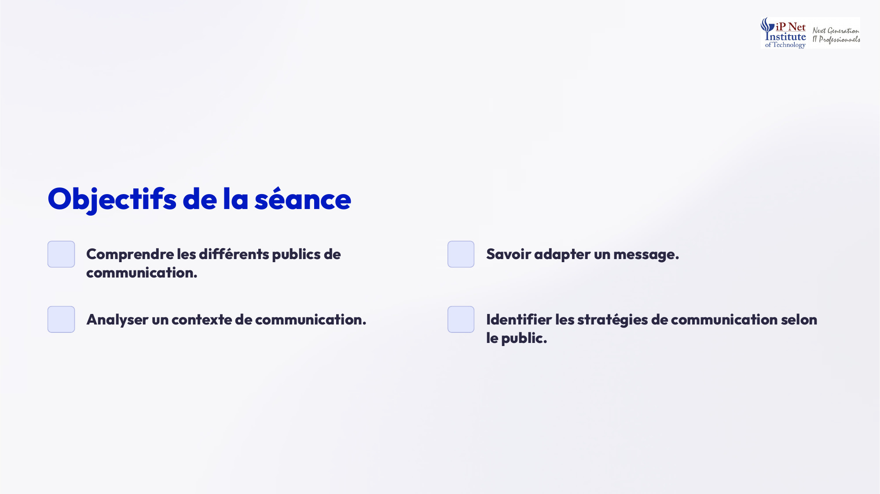
Notes:
Cette séance poursuit quatre objectifs. Comprendre les différents publics de la communication. Savoir adapter un message à chacun de ces publics. Analyser un contexte de communication. Et identifier les stratégies de communication les plus adaptées selon le public visé. Ces objectifs correspondent aux quatre chapitres de la séance. Commençons par le premier, consacré à l'analyse de l'auditoire. Prenez des notes, ces outils vous serviront dans tous vos projets.

Slide 3

Notes:
L'analyse de l'auditoire est une étape préalable à toute communication professionnelle. Elle consiste à comprendre à qui l'on s'adresse, pour adapter le message et maximiser son impact. C'est un réflexe que tout professionnel doit acquérir. Avant de rédiger un rapport, de préparer une présentation ou d'envoyer un courriel important, posez-vous toujours cette question simple. Qui va me lire, ou m'écouter ? La réponse oriente tout le reste.

Slide 4

Notes:
Qu'est-ce que l'auditoire ? C'est l'ensemble des personnes à qui le message est destiné. Il peut être interne à l'organisation, avec les collègues, les supérieurs et les subordonnés. Ou externe, avec les clients, les fournisseurs, les partenaires et le grand public. Souvent, un même message touche plusieurs auditoires à la fois. Il faut alors identifier l'auditoire principal, et tenir compte des autres.

Slide 5
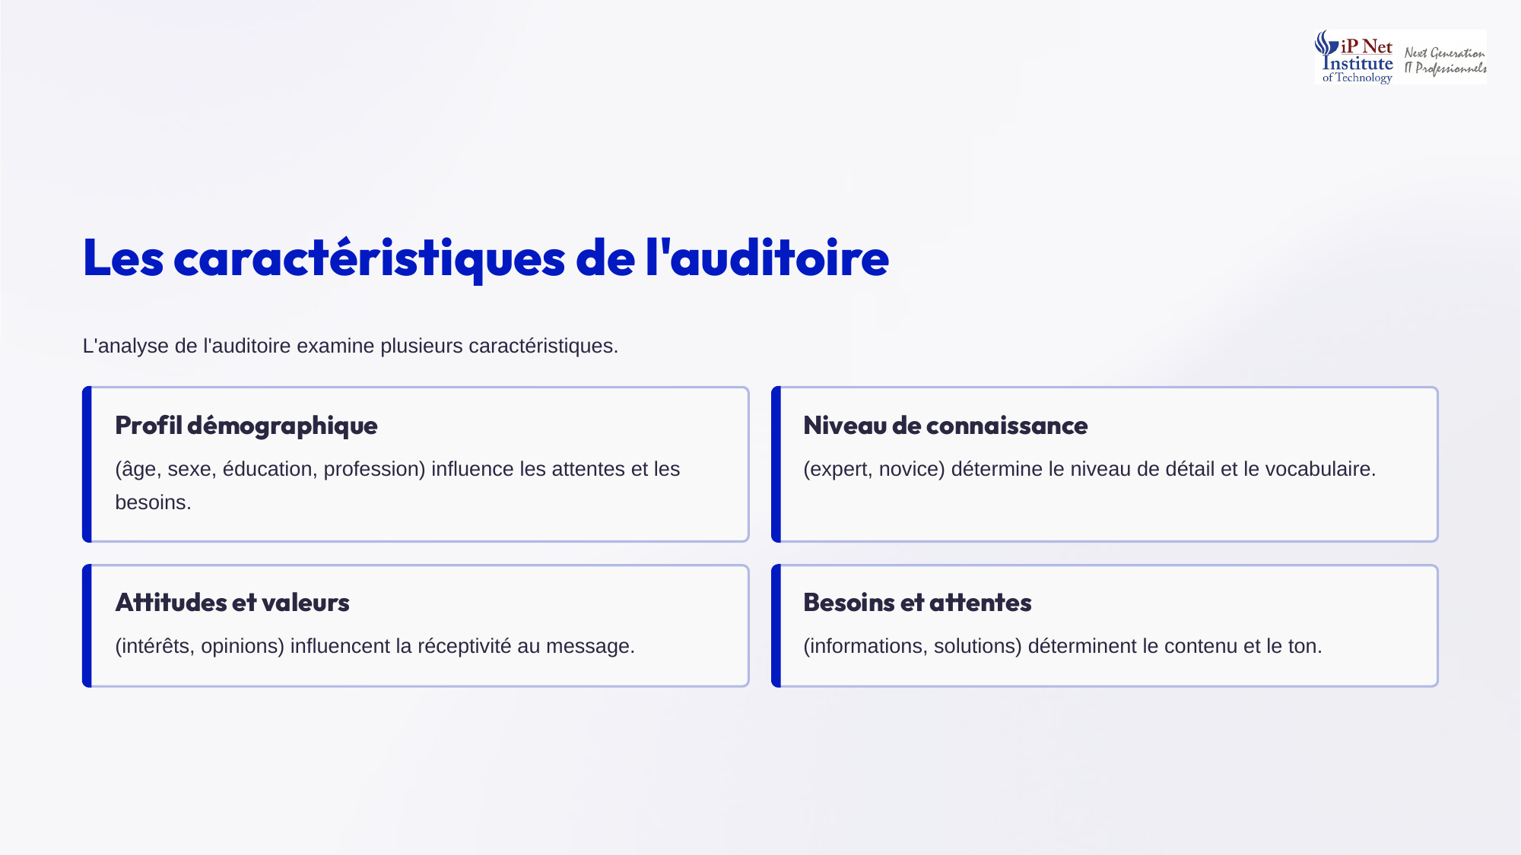
Notes:
L'analyse de l'auditoire examine quatre caractéristiques. Le profil démographique, l'âge, le sexe, l'éducation ou la profession, qui influence les attentes et les besoins. Le niveau de connaissance, expert ou novice, qui détermine le niveau de détail et le vocabulaire. Les attitudes et les valeurs, intérêts et opinions, qui influencent la réceptivité au message. Et les besoins et attentes, qui déterminent le contenu et le ton.

Slide 6
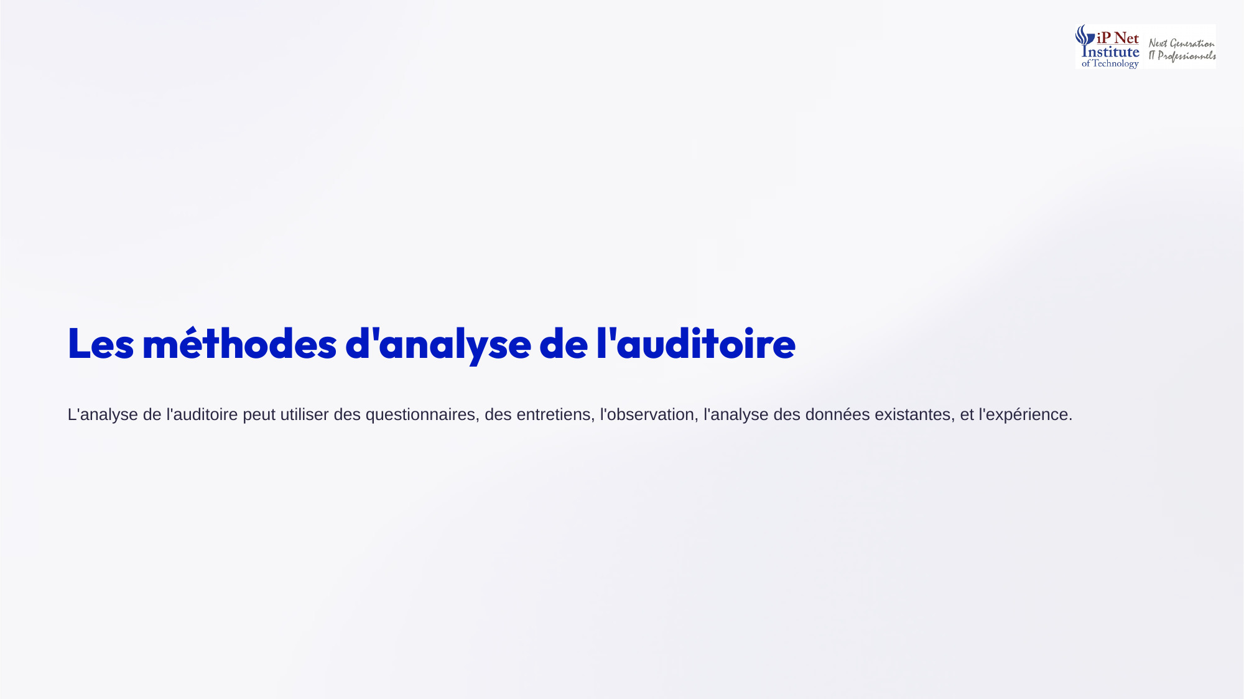
Notes:
Comment analyser son auditoire ? Plusieurs méthodes existent. Les questionnaires, pour recueillir l'avis d'un grand nombre de personnes. Les entretiens, pour approfondir les attentes de quelques interlocuteurs clés. L'observation, pour voir comment le public se comporte réellement. L'analyse des données existantes, comme les enquêtes passées ou les statistiques. Et enfin l'expérience, celle que l'on a accumulée au contact de ce public. Combinez-les pour une vision complète.

Slide 7
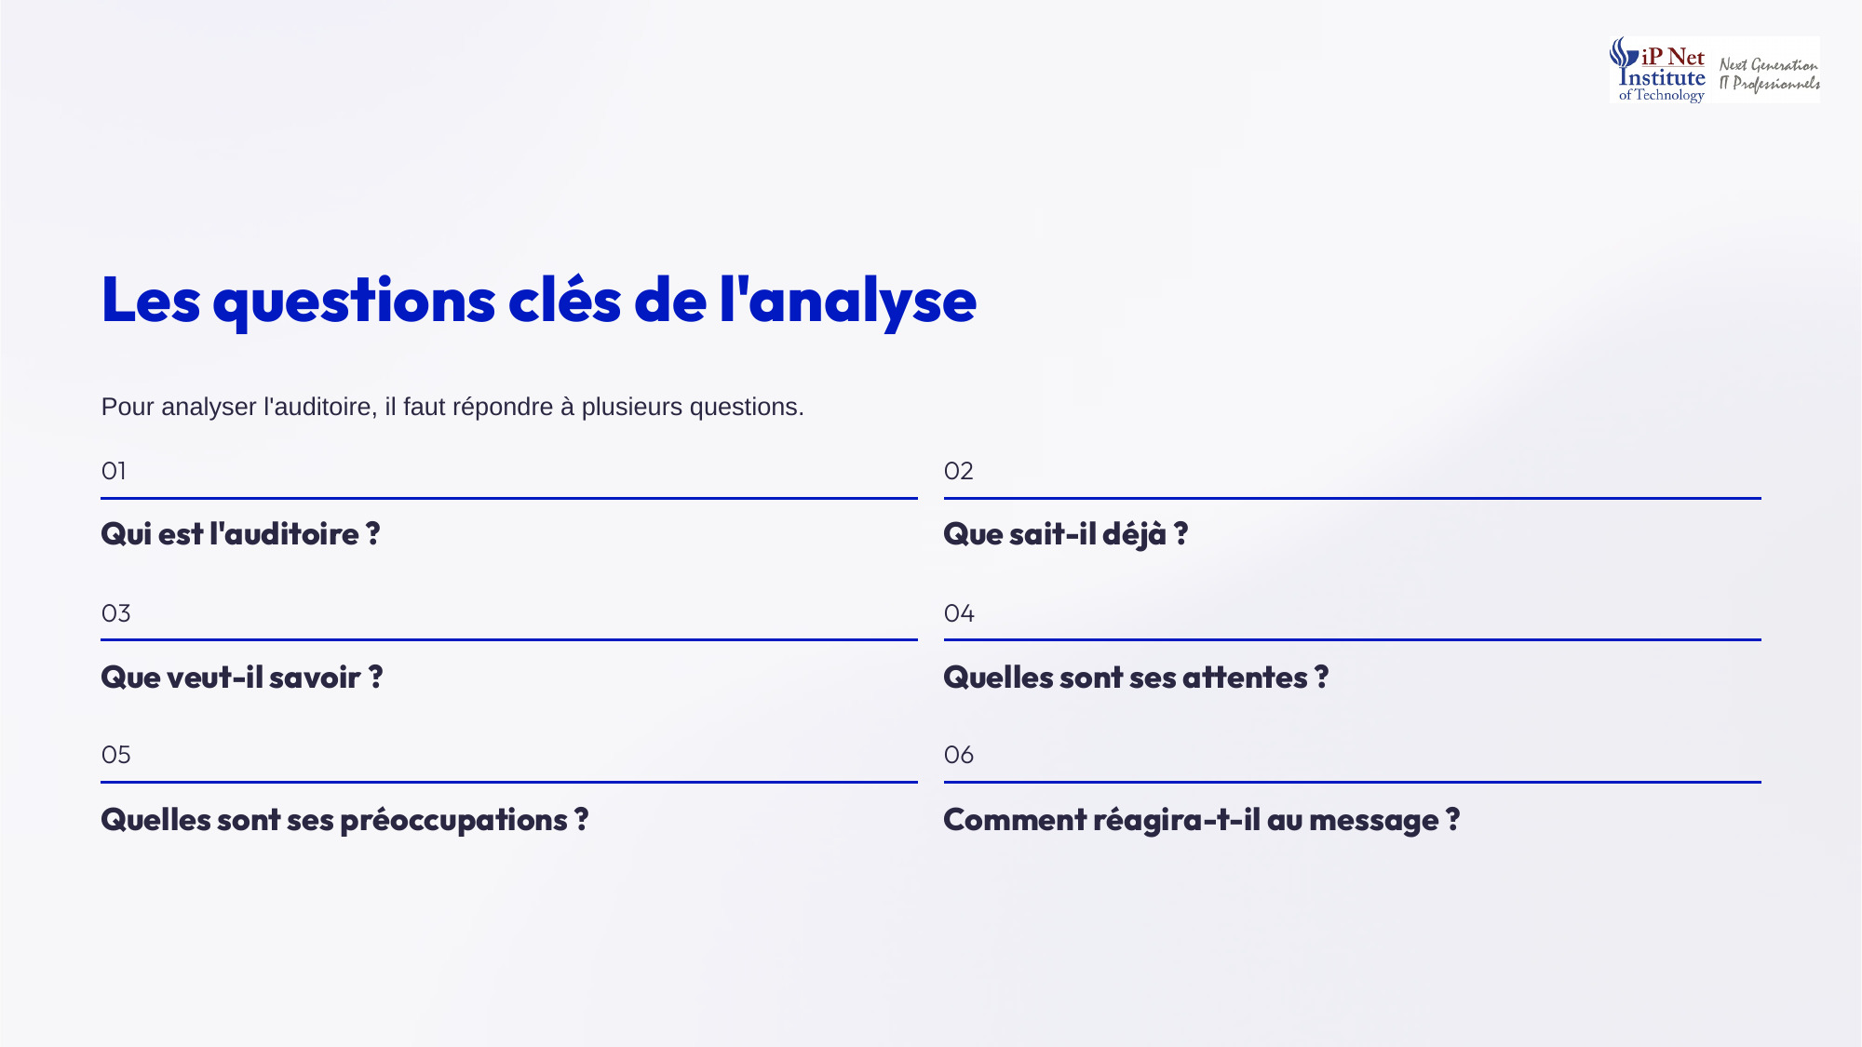
Notes:
Pour analyser l'auditoire, posez-vous six questions clés. Qui est l'auditoire ? Que sait-il déjà sur le sujet ? Que veut-il savoir ? Quelles sont ses attentes ? Quelles sont ses préoccupations, voire ses inquiétudes ? Et comment réagira-t-il au message, favorablement ou avec résistance ? Ces six questions forment une grille simple, que vous pouvez appliquer à toutes vos communications. Elles prennent seulement quelques minutes.

Slide 8
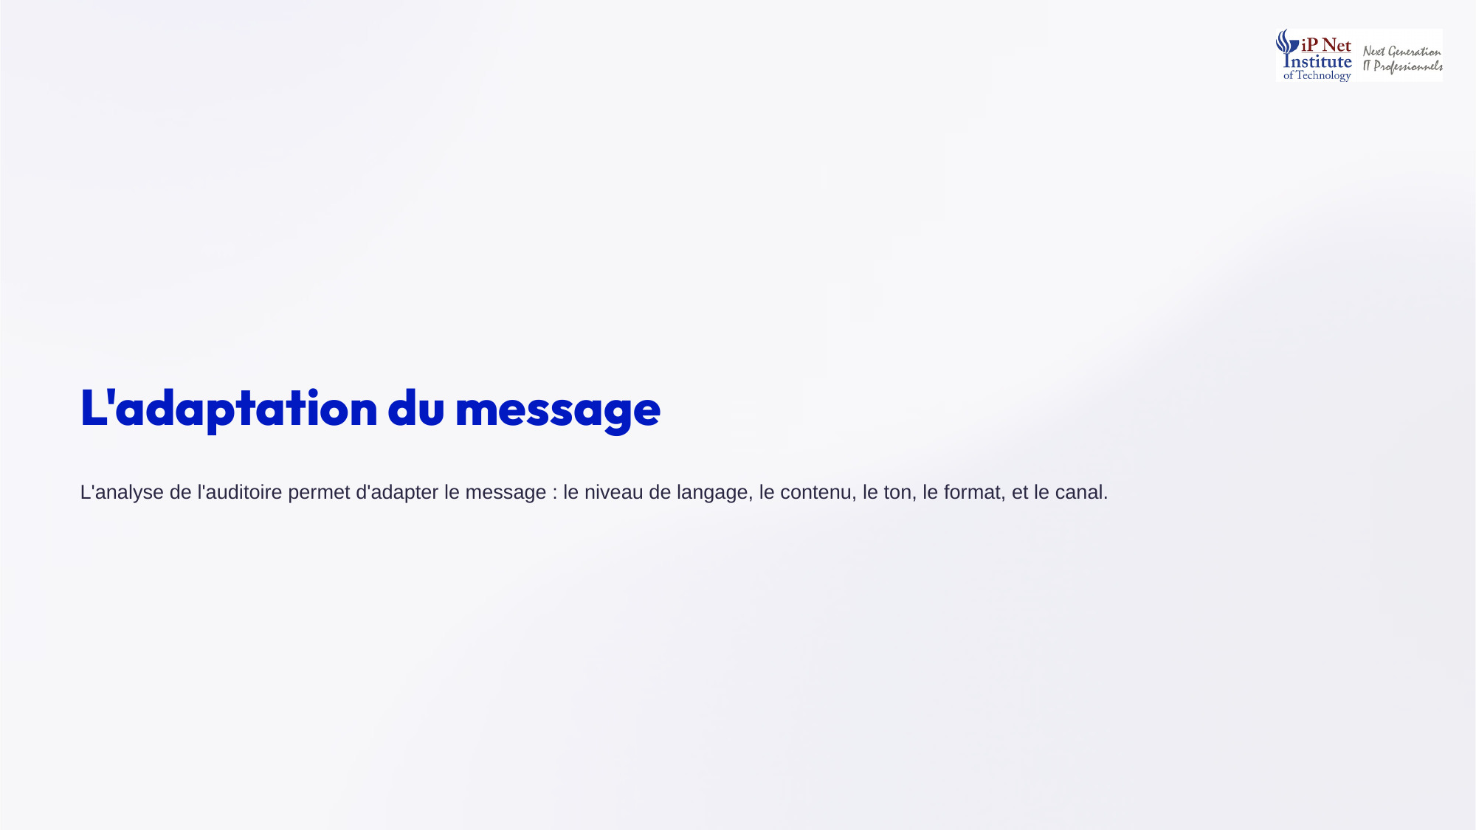
Notes:
L'analyse de l'auditoire permet d'adapter cinq éléments du message. Le niveau de langage, simple ou technique. Le contenu, c'est-à-dire ce que l'on dit, et ce que l'on choisit de ne pas dire. Le ton, formel, chaleureux ou persuasif. Le format, un rapport détaillé, une note courte ou une présentation visuelle. Et le canal, réunion, courriel, radio ou affichage. Nous y reviendrons au chapitre suivant.

Slide 9

Notes:
Voyons un exemple togolais. Le ProMAT s'adresse à des auditoires très variés. Les agriculteurs, au niveau technique variable, attendent des conseils pratiques. La Banque mondiale, composée d'experts, attend des résultats chiffrés. Les collectivités locales attendent des retombées en matière de développement. Le ProMAT adapte donc son message à chacun de ces auditoires, plutôt que d'envoyer le même message à tous. Chaque public y trouve son compte.

Slide 10
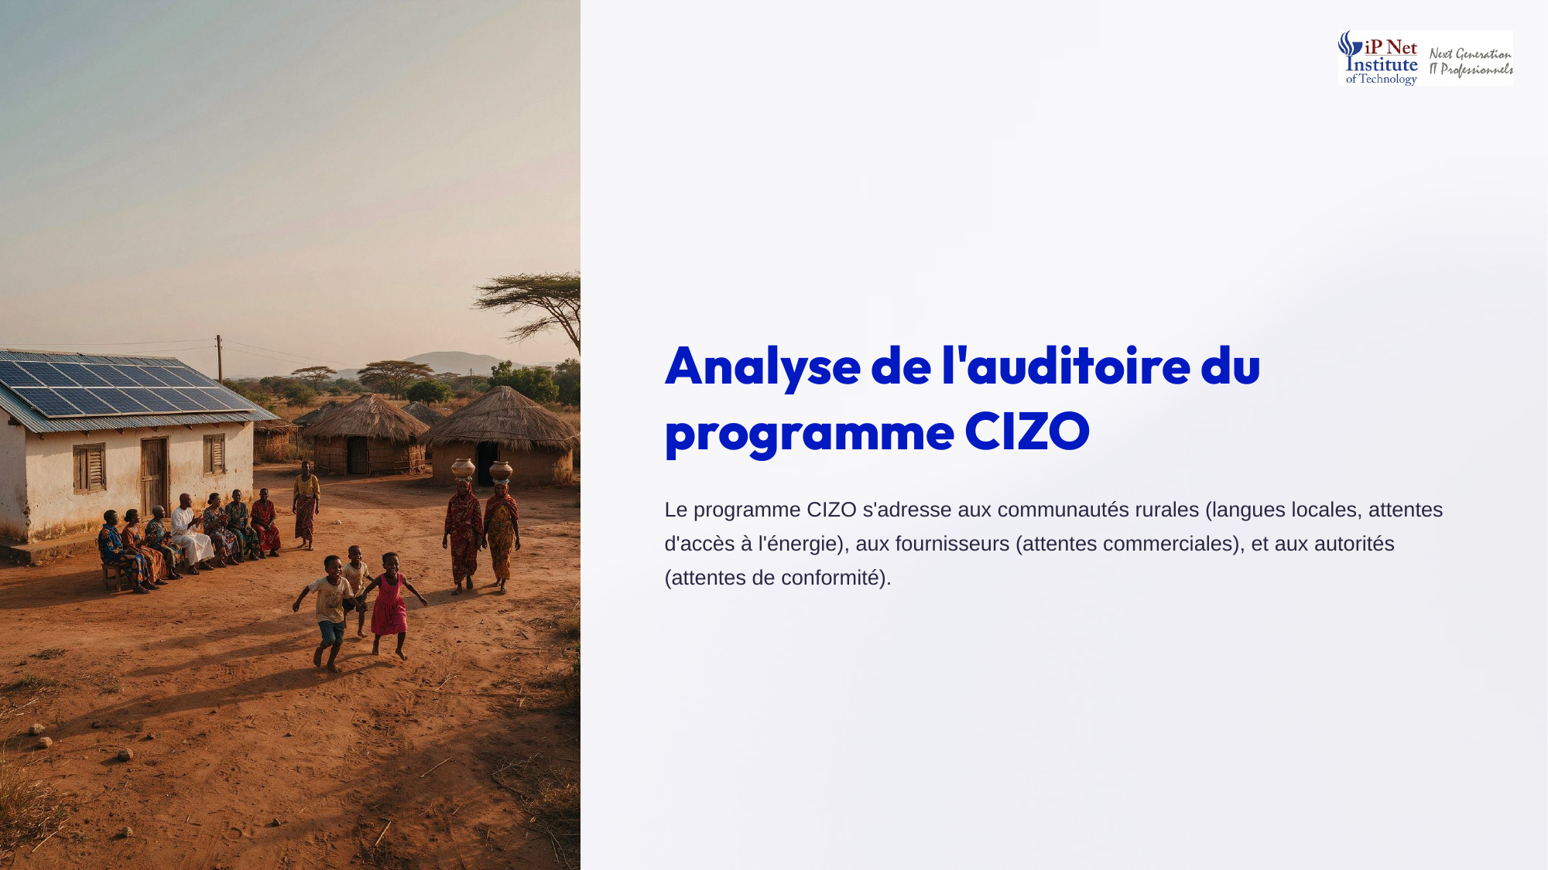
Notes:
Deuxième exemple, le programme CIZO. Il s'adresse aux communautés rurales, qui parlent des langues locales et attendent un accès à l'énergie. Il s'adresse aussi aux fournisseurs de kits solaires, qui ont des attentes commerciales. Et il s'adresse aux autorités, qui attendent le respect des règles et des normes. Trois auditoires, trois attentes différentes, donc trois manières de communiquer. Une seule approche ne suffirait pas.

Slide 11

Notes:
Au Togo, l'adaptation du message passe aussi par le choix de la langue. On utilise les langues locales pour les communautés, afin d'être compris de tous. On utilise le français pour les partenaires nationaux et l'administration. Et l'on utilise souvent l'anglais pour les bailleurs internationaux. Maîtriser plusieurs langues est donc un véritable atout pour un professionnel de la communication au Togo. C'est aussi une marque de respect.

Slide 12
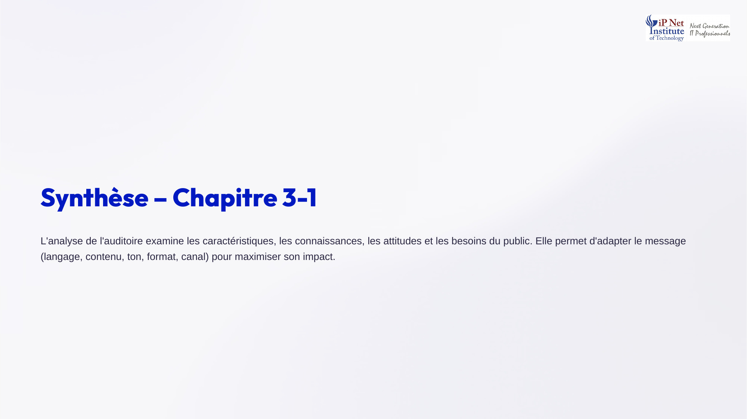
Notes:
Faisons la synthèse du chapitre. L'analyse de l'auditoire examine les caractéristiques du public, ses connaissances, ses attitudes et ses besoins. Elle permet d'adapter le message, son langage, son contenu, son ton, son format et son canal, afin de maximiser son impact. C'est la première étape de toute communication réussie. Sans elle, on communique à l'aveugle, au risque de ne pas être entendu.

Slide 13
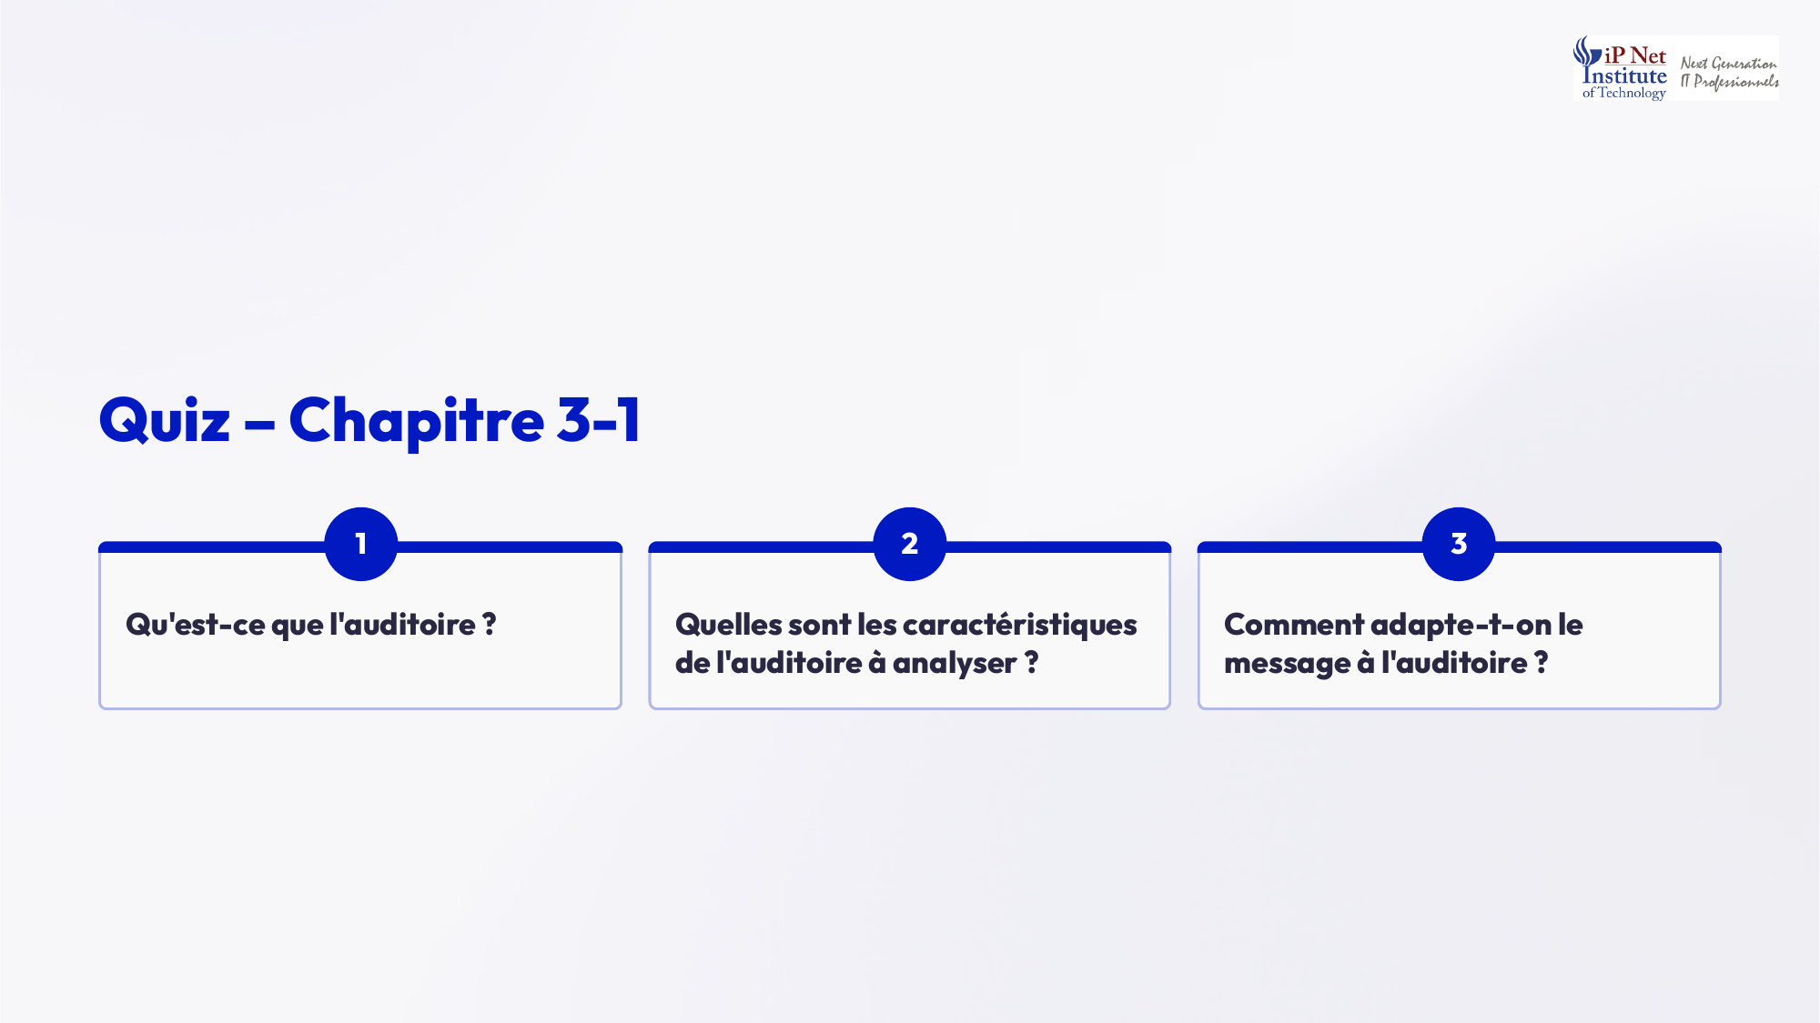
Notes:
Voici les réponses au quiz. Qu'est-ce que l'auditoire ? C'est l'ensemble des personnes à qui le message est destiné, internes ou externes. Quelles caractéristiques analyser ? Le profil démographique, le niveau de connaissance, les attitudes et valeurs, et les besoins et attentes. Et comment adapter le message ? En ajustant le niveau de langage, le contenu, le ton, le format et le canal.

Slide 14

Notes:
Passons au deuxième chapitre, consacré à l'adaptation du message. L'adaptation du message est le processus qui consiste à ajuster le contenu, le ton et le format, en fonction de l'auditoire et du contexte. Si l'analyse de l'auditoire est le diagnostic, l'adaptation du message est le traitement. Voyons ses principes, les éléments à adapter, les erreurs à éviter et les bonnes pratiques. Commençons par les principes.

Slide 15
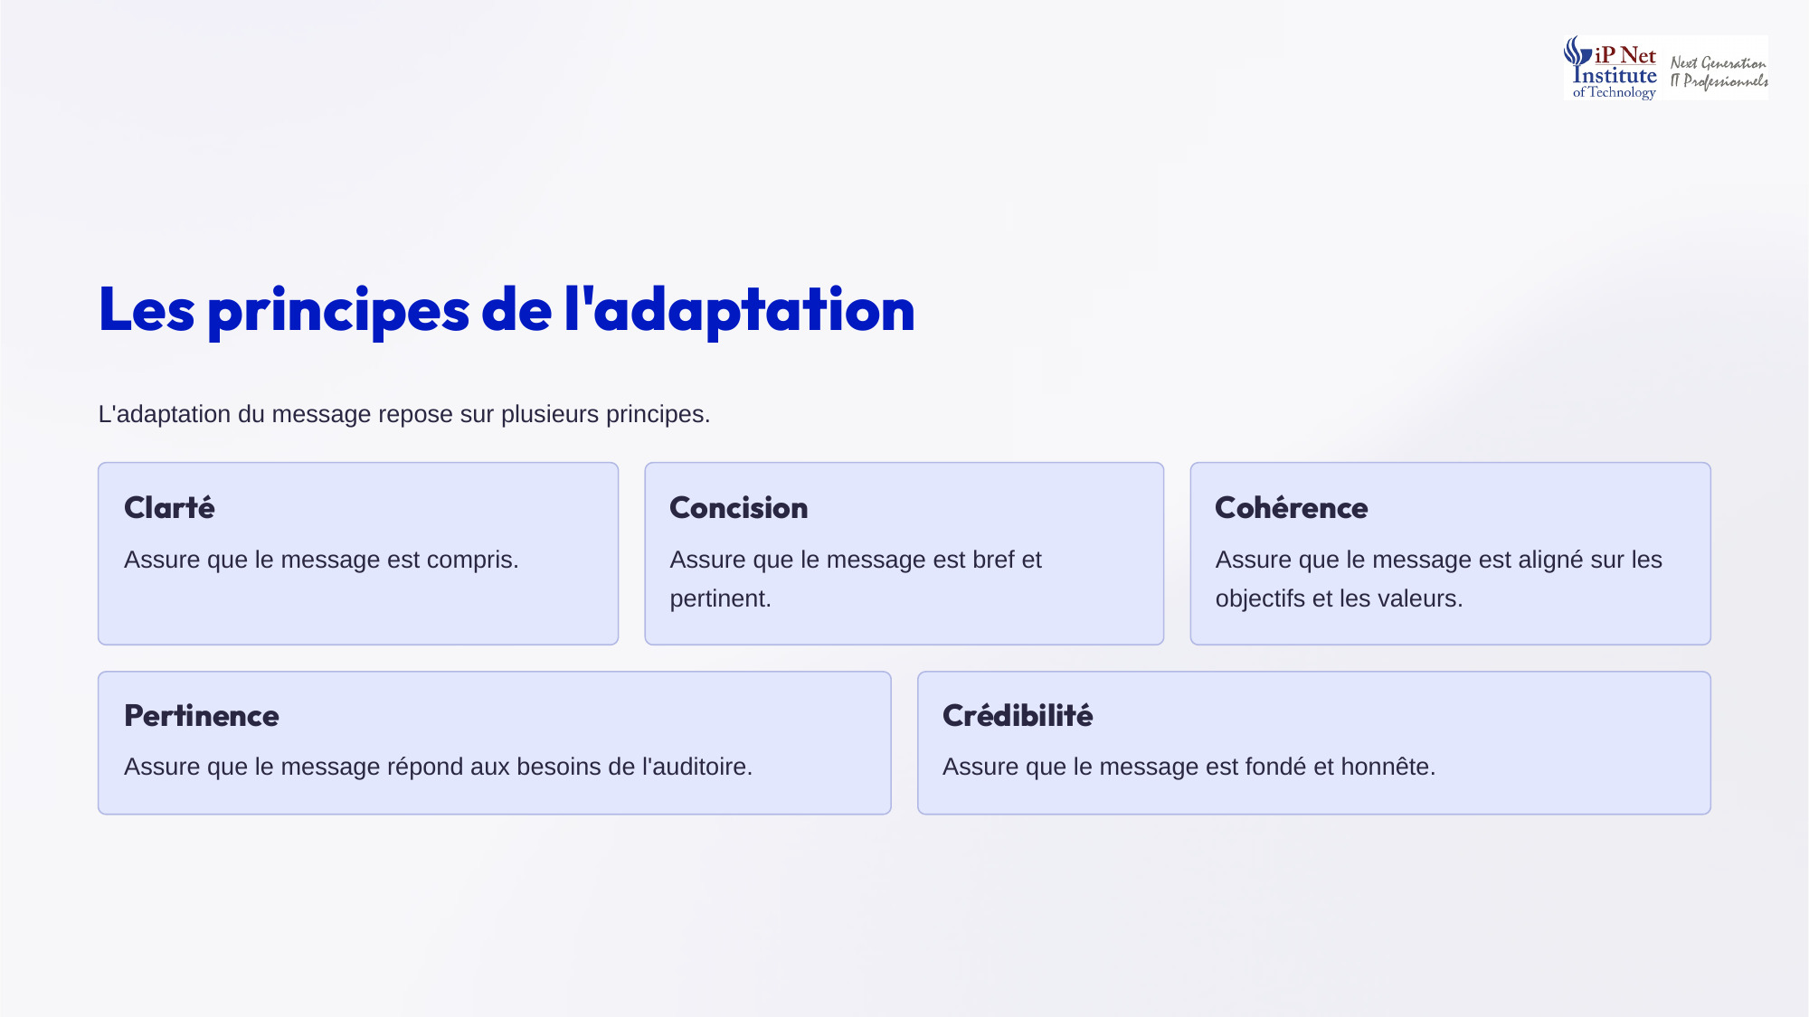
Notes:
L'adaptation du message repose sur cinq principes. La clarté, pour que le message soit compris. La concision, pour qu'il soit bref et pertinent. La cohérence, pour qu'il soit aligné sur les objectifs et les valeurs de l'organisation. La pertinence, pour qu'il réponde aux besoins de l'auditoire. Et la crédibilité, pour qu'il soit fondé et honnête. Un message qui respecte ces cinq principes a toutes les chances d'atteindre son but.

Slide 16
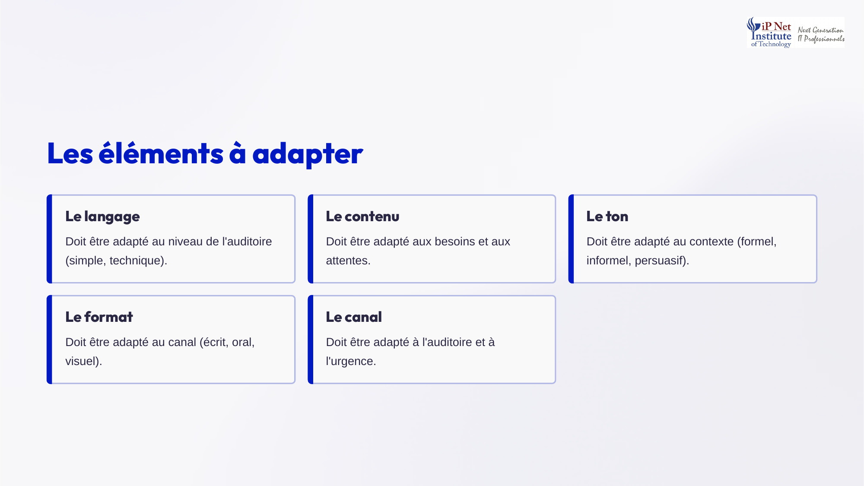
Notes:
Cinq éléments sont à adapter. Le langage, simple ou technique, selon le niveau de l'auditoire. Le contenu, selon ses besoins et ses attentes. Le ton, selon le contexte, formel, informel ou persuasif. Le format, selon le canal, écrit, oral ou visuel. Et le canal lui-même, selon l'auditoire et le degré d'urgence. Ces cinq réglages se combinent pour produire le message le plus efficace possible.

Slide 17
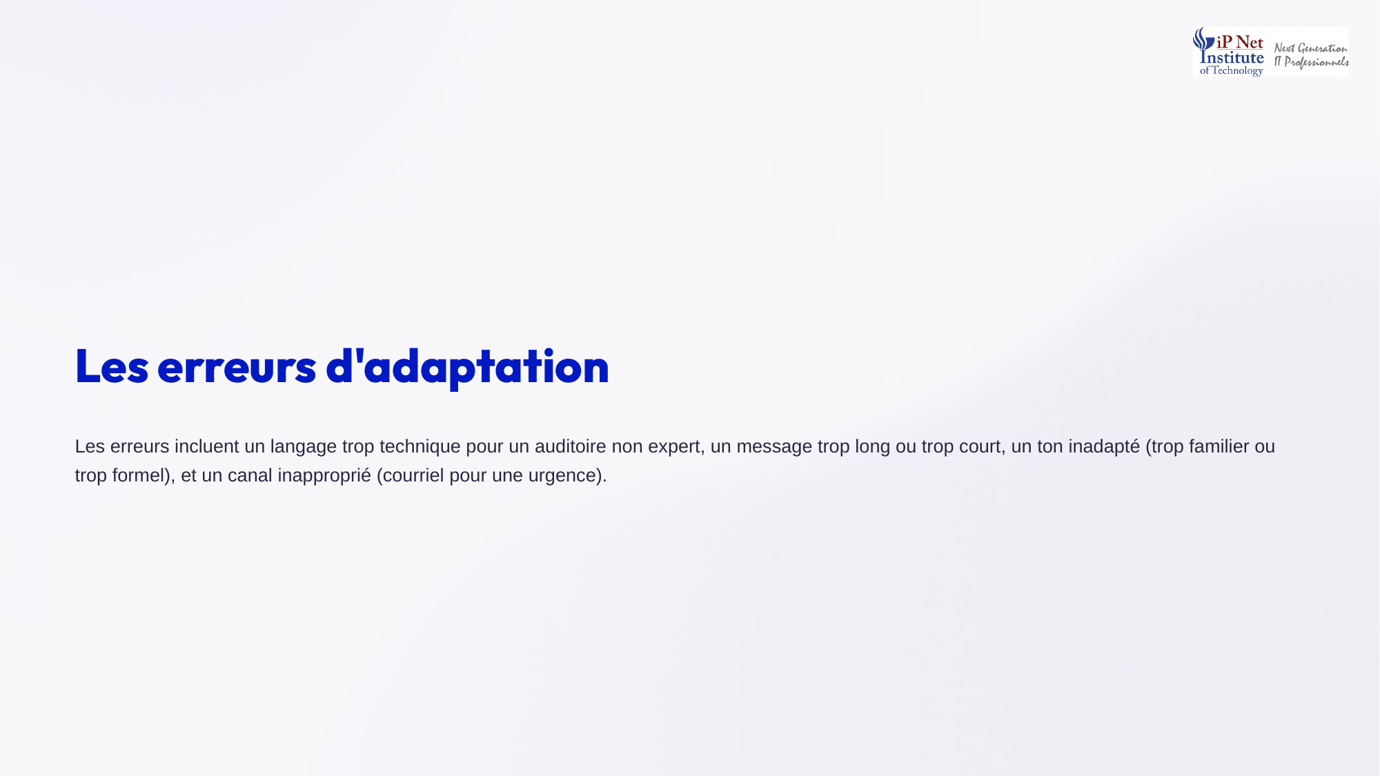
Notes:
Voici les erreurs d'adaptation les plus courantes. Un langage trop technique pour un auditoire non expert, qui décroche aussitôt. Un message trop long, qui lasse, ou trop court, qui laisse des questions sans réponse. Un ton inadapté, trop familier ou au contraire trop formel. Et un canal inapproprié, par exemple un simple courriel pour signaler une urgence. Quiz, que préférer pour une urgence ? Un appel direct.

Slide 18
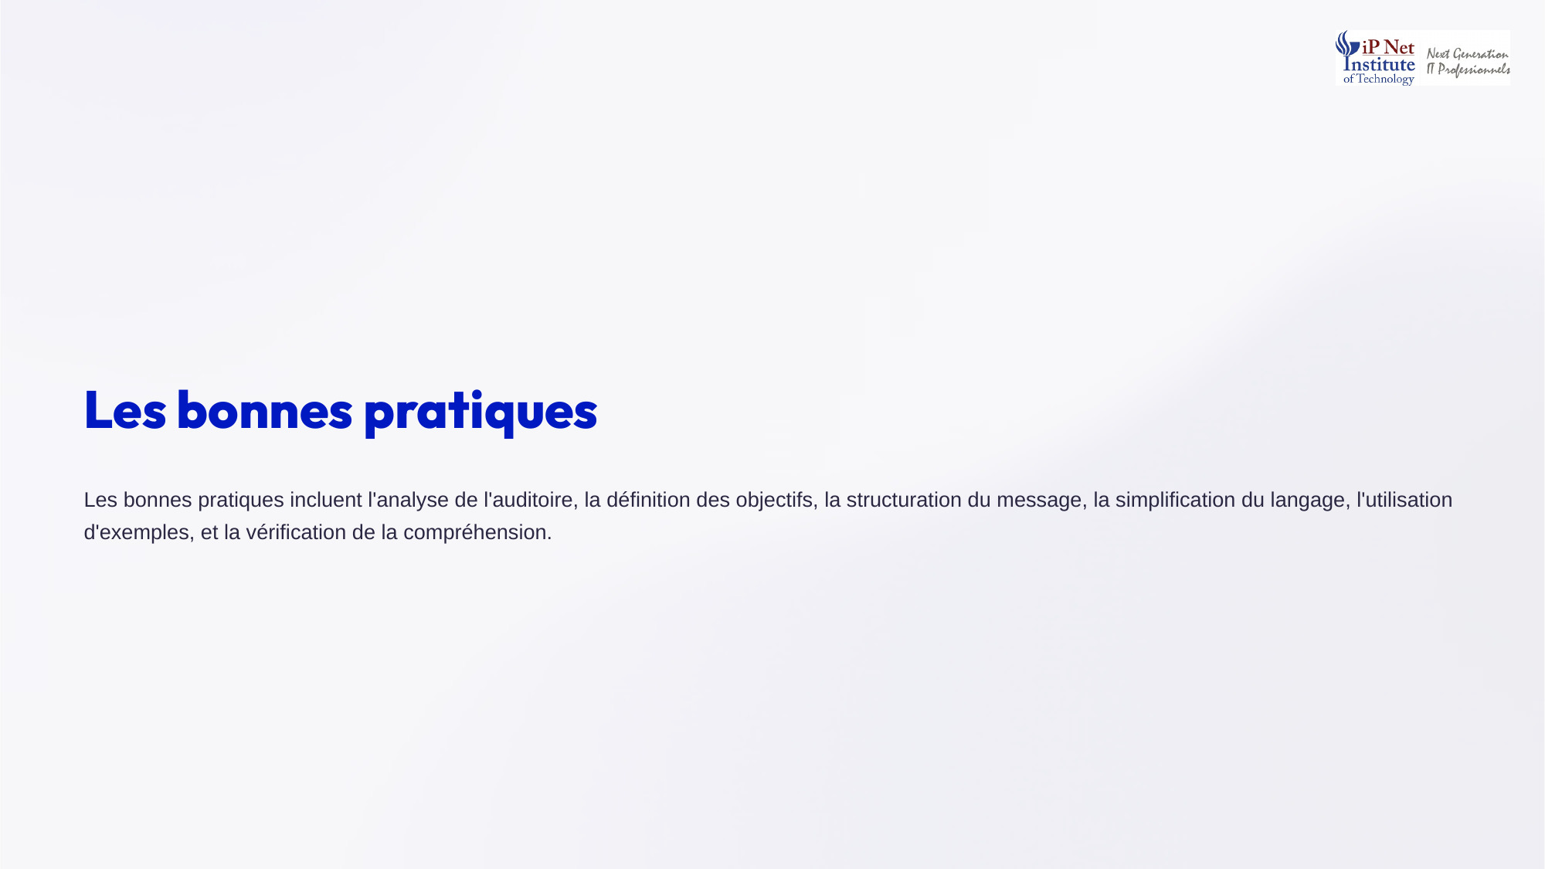
Notes:
Voici les bonnes pratiques. Analyser l'auditoire avant tout. Définir clairement les objectifs du message. Structurer le message, avec une idée principale et des arguments ordonnés. Simplifier le langage, en évitant le jargon inutile. Utiliser des exemples concrets, qui parlent au public. Et enfin vérifier la compréhension, en sollicitant des questions ou un retour. Ces six pratiques forment une véritable méthode. Appliquez-la à chaque document.

Slide 19

Notes:
Voyons comment le ProMAT adapte son message. Pour les agriculteurs, il utilise un langage simple et des exemples concrets, tirés de leur quotidien. Pour la Banque mondiale, il produit des rapports détaillés, avec des indicateurs précis. Et pour ses partenaires, il organise des réunions de coordination. Un même projet, mais trois façons de communiquer, chacune adaptée à son public. Le contenu reste le même, la forme change.

Slide 20
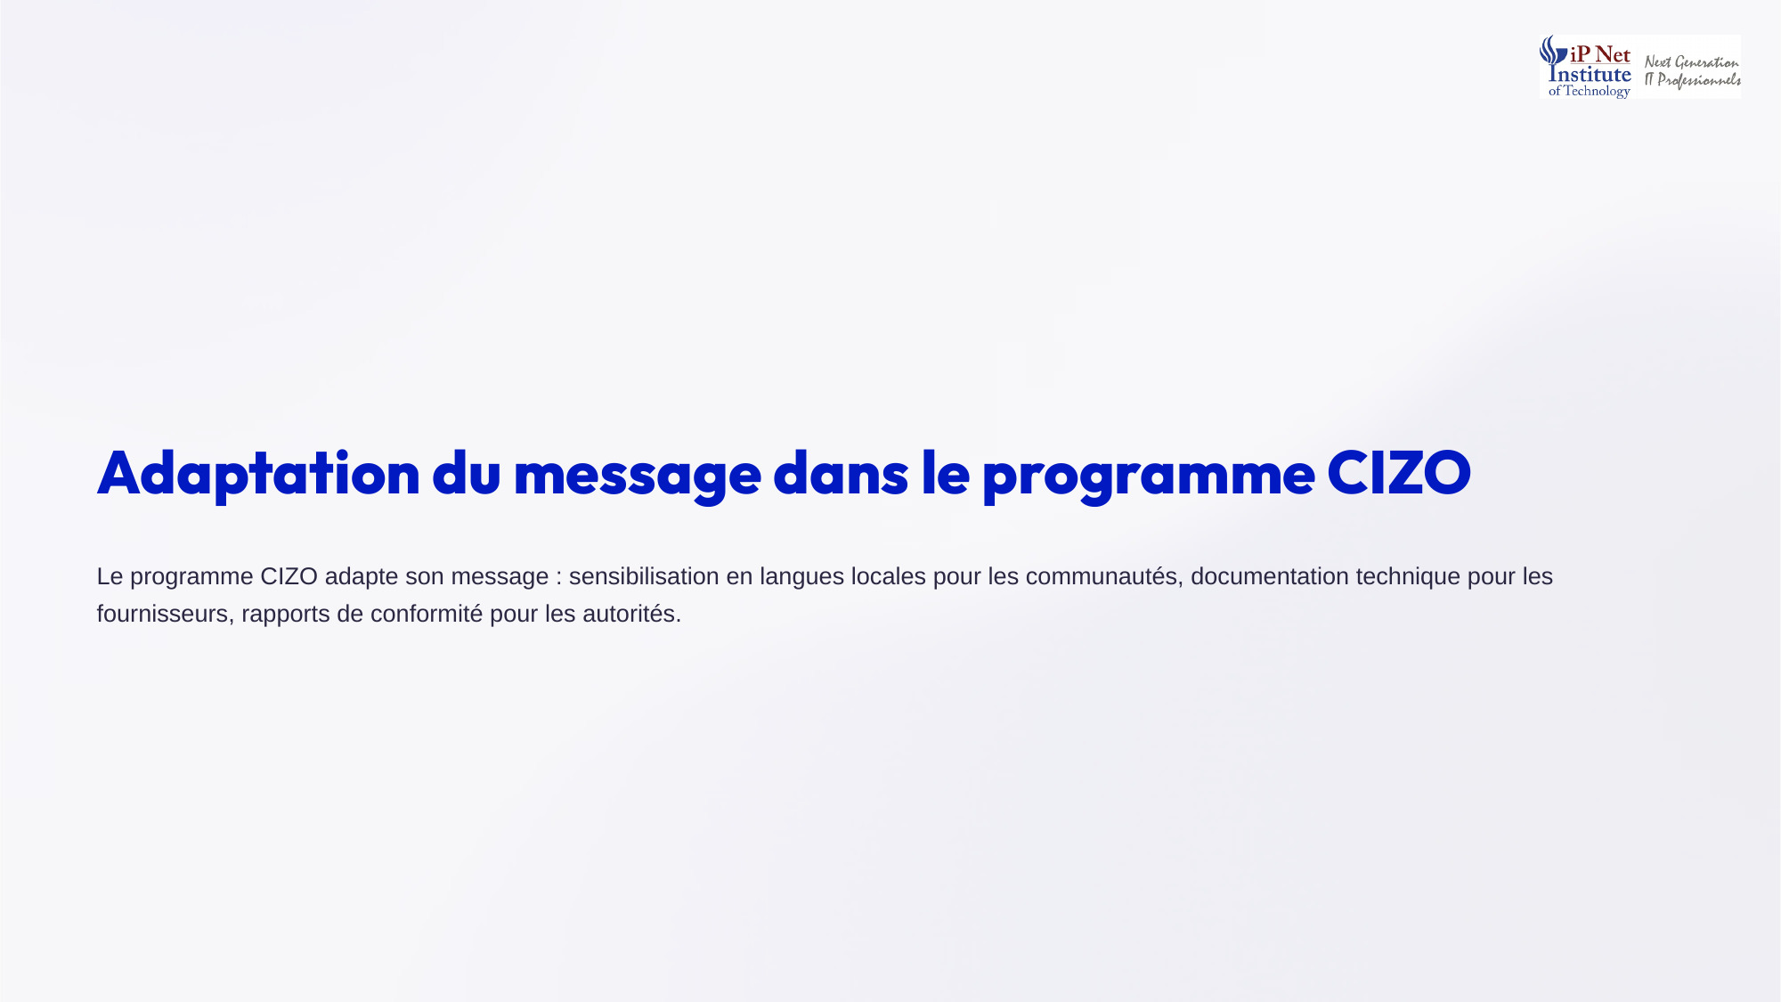
Notes:
Le programme CIZO adapte lui aussi son message. Pour les communautés, il organise une sensibilisation en langues locales. Pour les fournisseurs, il fournit une documentation technique précise sur les kits. Et pour les autorités, il produit des rapports de conformité. Chaque public reçoit l'information dont il a besoin, sous la forme qui lui convient le mieux. C'est tout l'enjeu de l'adaptation. Rien n'est laissé au hasard.

Slide 21

Notes:
Les entreprises togolaises adaptent également leurs messages. En interne, elles utilisent des notes et des réunions pour informer et coordonner leurs équipes. En externe, elles s'appuient sur le marketing et les relations publiques pour toucher clients et partenaires. Et pour leurs échanges internationaux, elles pratiquent une communication interculturelle, en français ou en anglais selon l'interlocuteur. Elles adaptent ainsi leur communication à chaque interlocuteur.

Slide 22
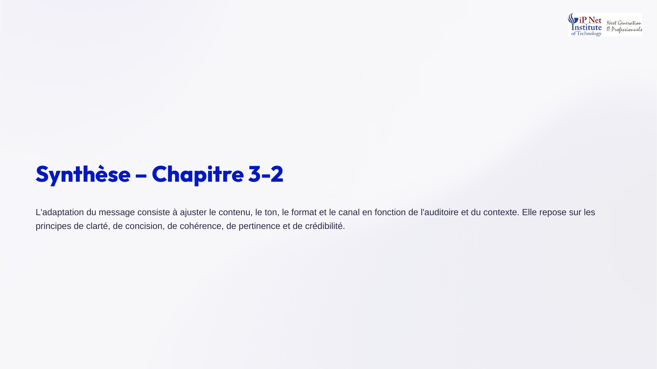
Notes:
Synthèse du chapitre. L'adaptation du message consiste à ajuster le contenu, le ton, le format et le canal, en fonction de l'auditoire et du contexte. Elle repose sur cinq principes, la clarté, la concision, la cohérence, la pertinence et la crédibilité. Retenez qu'un message n'est jamais bon dans l'absolu. Il est bon pour un public donné, dans un contexte donné. Gardez cette idée à l'esprit.

Slide 23
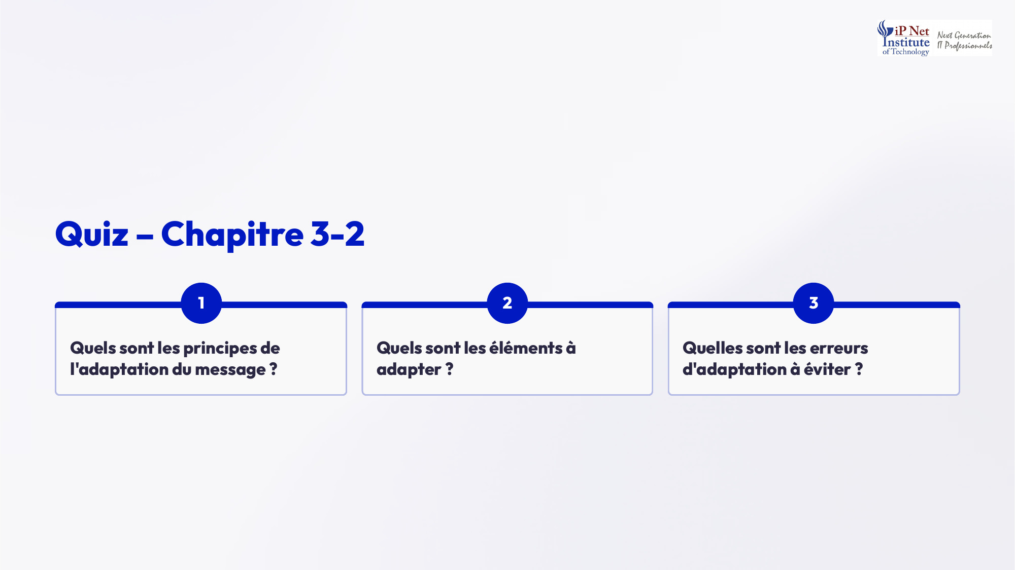
Notes:
Voici les réponses au quiz. Quels sont les principes de l'adaptation ? La clarté, la concision, la cohérence, la pertinence et la crédibilité. Quels sont les éléments à adapter ? Le langage, le contenu, le ton, le format et le canal. Et quelles erreurs éviter ? Un langage trop technique, un message trop long ou trop court, un ton inadapté et un canal inapproprié.

Slide 24
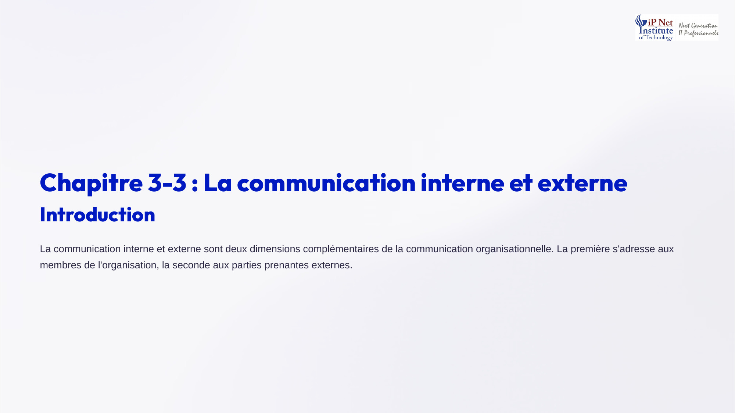
Notes:
Abordons le troisième chapitre, consacré à la communication interne et externe. Ce sont deux dimensions complémentaires de la communication d'une organisation. La communication interne s'adresse aux membres de l'organisation. La communication externe s'adresse aux parties prenantes extérieures. Nous avons déjà rencontré cette distinction en séance un. Nous allons maintenant l'approfondir, avec leurs objectifs, leurs liens et leurs défis. Commençons par la communication interne.

Slide 25
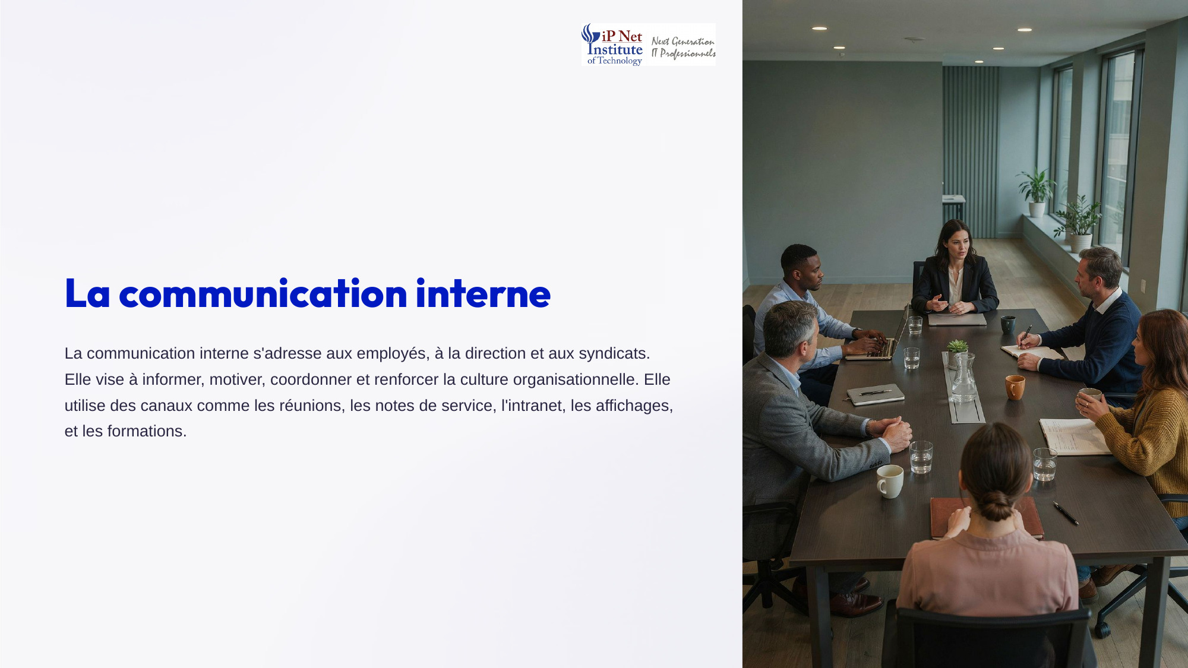
Notes:
La communication interne s'adresse aux employés, à la direction et aux syndicats. Elle vise à informer, motiver, coordonner, et renforcer la culture de l'organisation. Elle utilise plusieurs canaux. Les réunions, les notes de service, l'intranet, l'affichage, et les formations. Une bonne communication interne fait en sorte que chacun sache ce qui se passe, et comprenne son rôle dans l'ensemble. Elle est le ciment de l'organisation.

Slide 26
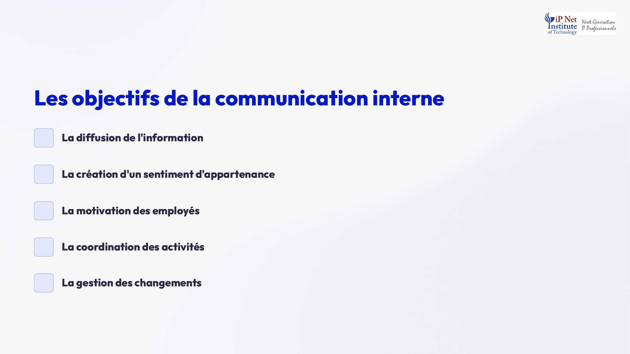
Notes:
La communication interne poursuit cinq objectifs. La diffusion de l'information, pour que chacun dispose des éléments utiles à son travail. La création d'un sentiment d'appartenance, pour que les employés se sentent membres d'une équipe. La motivation des employés. La coordination des activités entre services. Et la gestion des changements, comme une réorganisation, qui doit être expliquée pour être acceptée. Chacun de ces objectifs compte.

Slide 27

Notes:
La communication externe s'adresse aux clients, aux fournisseurs, aux partenaires, aux médias, au grand public et aux régulateurs. Elle vise à informer, promouvoir, convaincre, et protéger la réputation de l'organisation. Ses canaux sont les communiqués de presse, les rapports annuels, les sites web, les réseaux sociaux, et les campagnes publicitaires. Elle façonne l'image que le monde extérieur se fait de l'organisation. Elle doit être soignée.

Slide 28
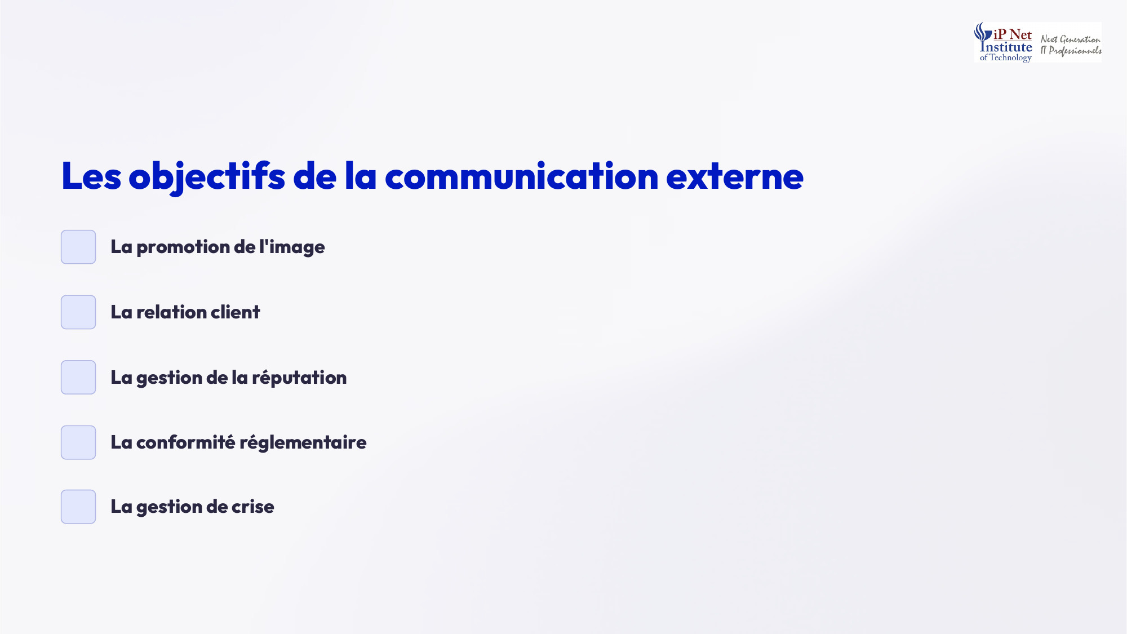
Notes:
La communication externe poursuit cinq objectifs. La promotion de l'image de l'organisation. La relation client, pour attirer et fidéliser. La gestion de la réputation, construite au fil du temps. La conformité réglementaire, en fournissant aux autorités les informations exigées. Et la gestion de crise, lorsqu'un incident survient et que l'organisation doit s'exprimer rapidement, clairement et honnêtement. Ce dernier point demande une préparation.

Slide 29
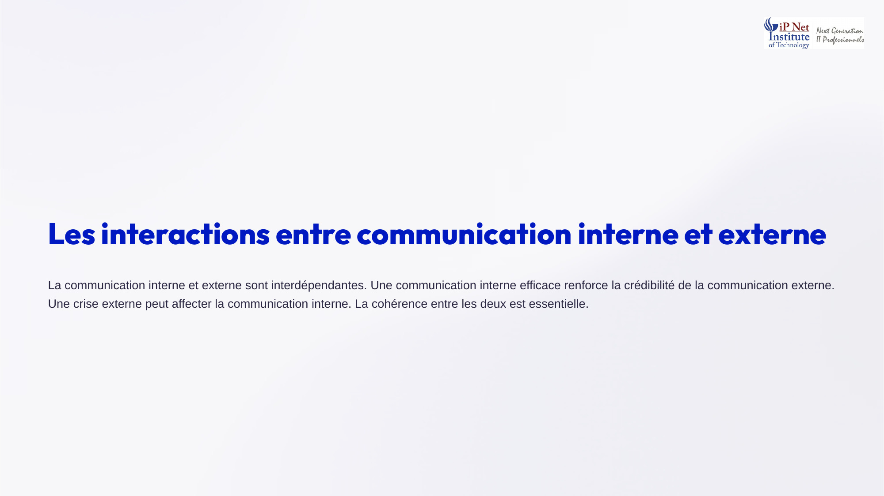
Notes:
Communication interne et externe sont interdépendantes. Une communication interne efficace renforce la crédibilité de la communication externe. Des employés bien informés deviennent de bons ambassadeurs. À l'inverse, une crise externe peut affecter la communication interne, en inquiétant les équipes. La cohérence entre les deux est donc essentielle. Les employés ne devraient jamais découvrir une nouvelle importante dans la presse. Informez toujours vos équipes en premier.

Slide 30
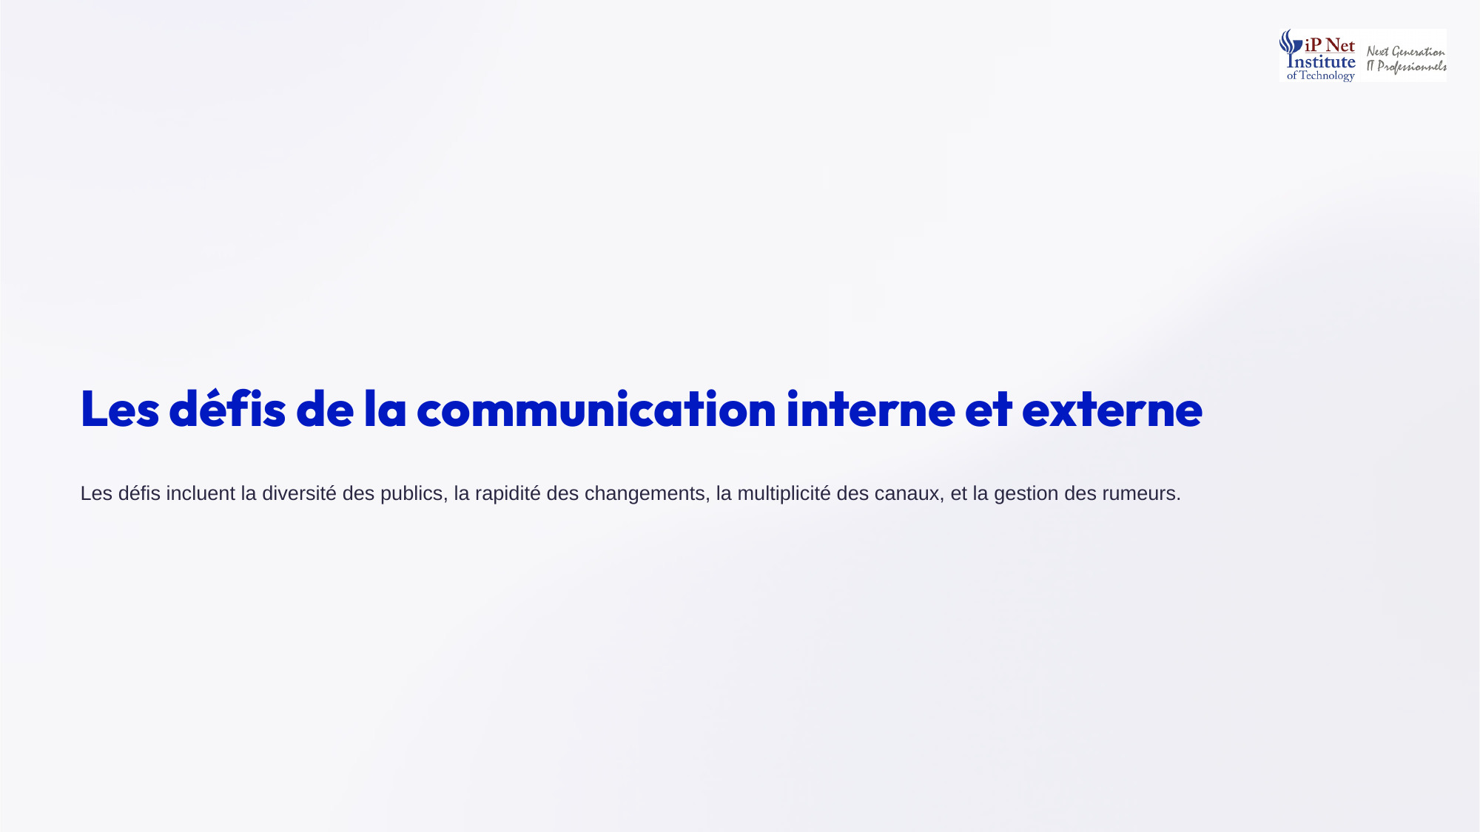
Notes:
Ces deux communications font face à quatre défis. La diversité des publics, qui oblige à multiplier les messages adaptés. La rapidité des changements, qui exige de communiquer vite et souvent. La multiplicité des canaux, qui complique la cohérence des messages. Et la gestion des rumeurs, qui se propagent d'autant plus vite que l'information officielle tarde. Communiquer tôt est la meilleure arme contre la rumeur.

Slide 31

Notes:
Voyons des exemples togolais. Le ProMAT utilise la communication interne pour coordonner ses équipes, grâce aux réunions de coordination, aux notes de service et aux rapports d'avancement. Cette communication interne renforce la cohésion des équipes, et l'efficacité du projet. Chacun sait où en sont les autres composantes, et peut ajuster son propre travail en conséquence. La communication interne fluidifie le travail.

Slide 32

Notes:
Le programme CIZO utilise surtout la communication externe, pour informer les communautés et les partenaires. Il organise des réunions d'information dans les villages, mène des actions de sensibilisation sur l'énergie solaire, et produit des rapports destinés aux bailleurs de fonds. Cette communication externe contribue à l'acceptation du programme et à la confiance de ses financeurs. Elle crée un climat de confiance.

Slide 33

Notes:
Le PASH-MUT combine les deux dimensions. En interne, les réunions de chantier coordonnent les entreprises et les équipes du projet. En externe, le projet informe les populations sur les travaux et leurs bénéfices, et rend compte à la Banque mondiale à travers des rapports réguliers. Cet exemple montre bien que les deux communications sont complémentaires. Les deux se renforcent mutuellement.

Slide 34
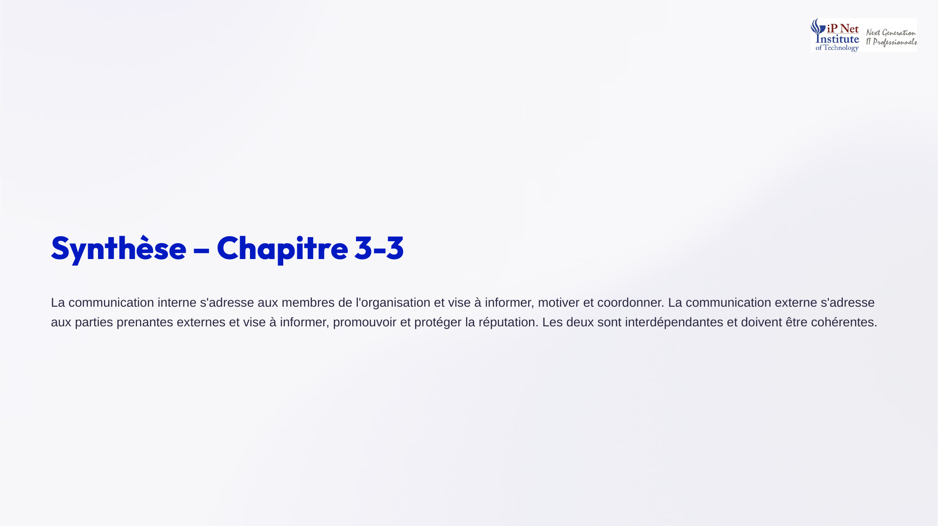
Notes:
Synthèse du chapitre. La communication interne s'adresse aux membres de l'organisation, et vise à informer, motiver et coordonner. La communication externe s'adresse aux parties prenantes extérieures, et vise à informer, promouvoir et protéger la réputation. Les deux sont interdépendantes, et doivent rester cohérentes. Une organisation ne peut pas dire une chose à l'extérieur, et faire vivre le contraire à ses équipes. La cohérence est la clé.

Slide 35
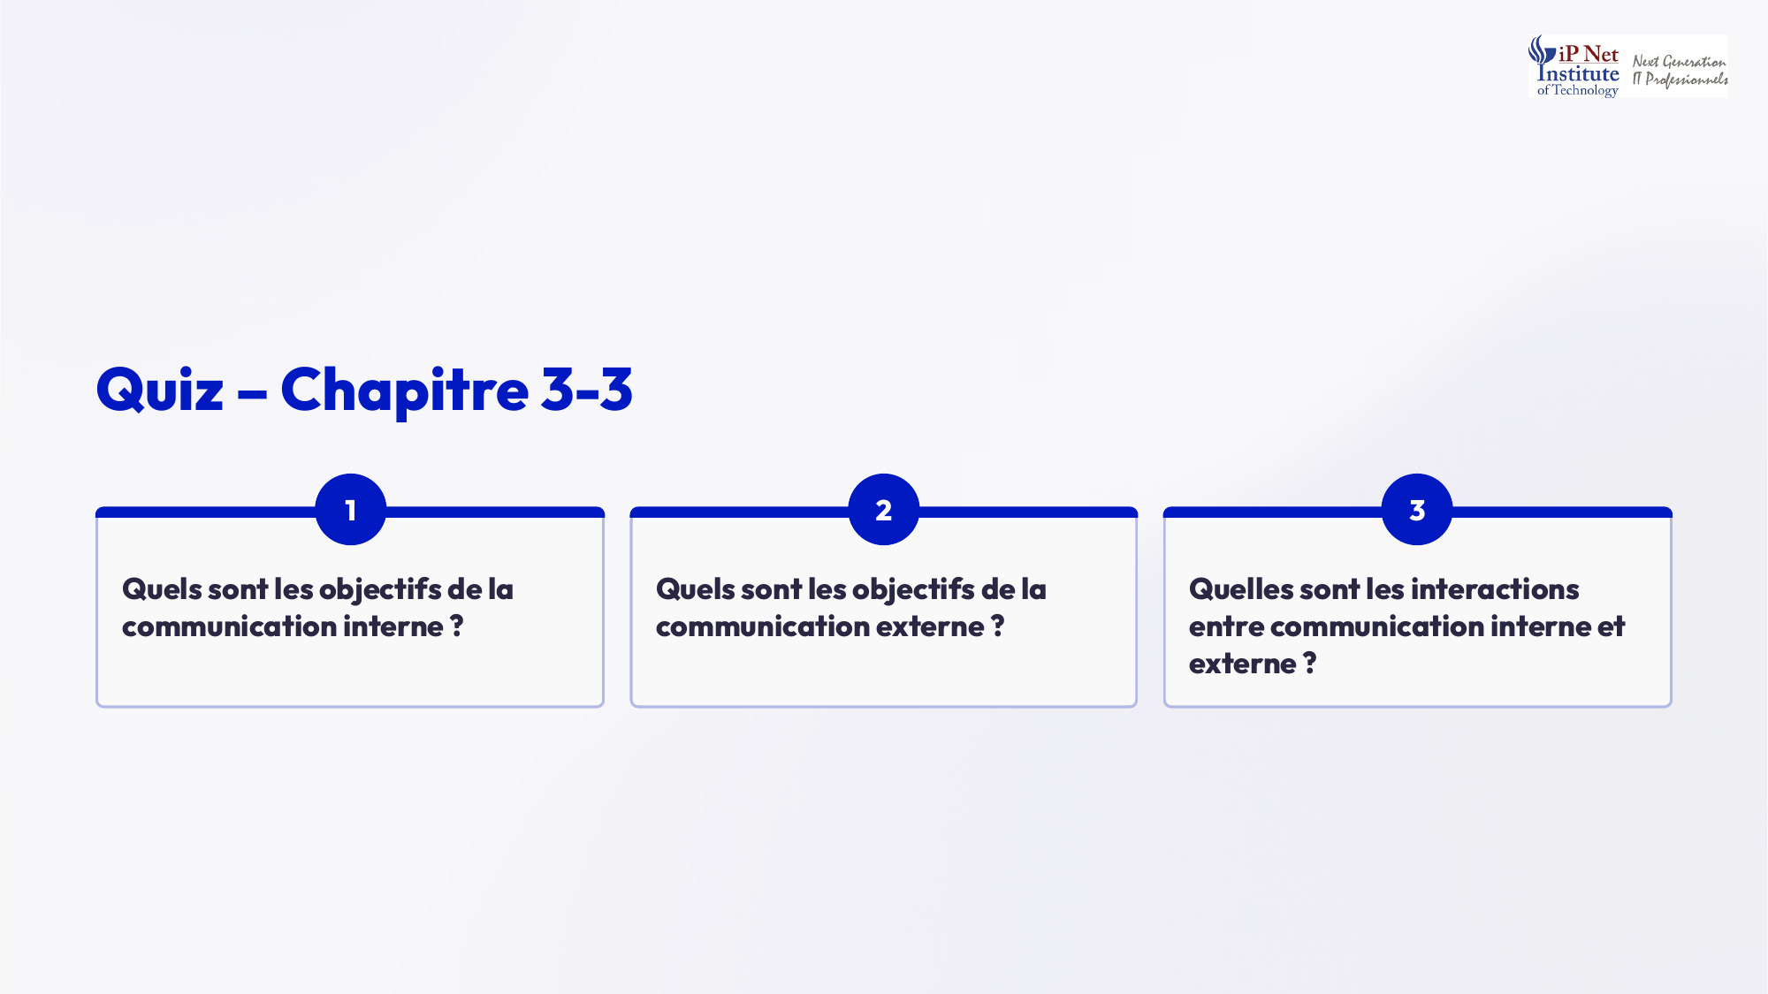
Notes:
Voici les réponses au quiz. Les objectifs de la communication interne sont la diffusion de l'information, le sentiment d'appartenance, la motivation, la coordination et la gestion des changements. Ceux de la communication externe sont la promotion de l'image, la relation client, la réputation, la conformité et la gestion de crise. Et leurs interactions ? Elles sont interdépendantes, et doivent être cohérentes. Retenez ces deux listes.

Slide 36
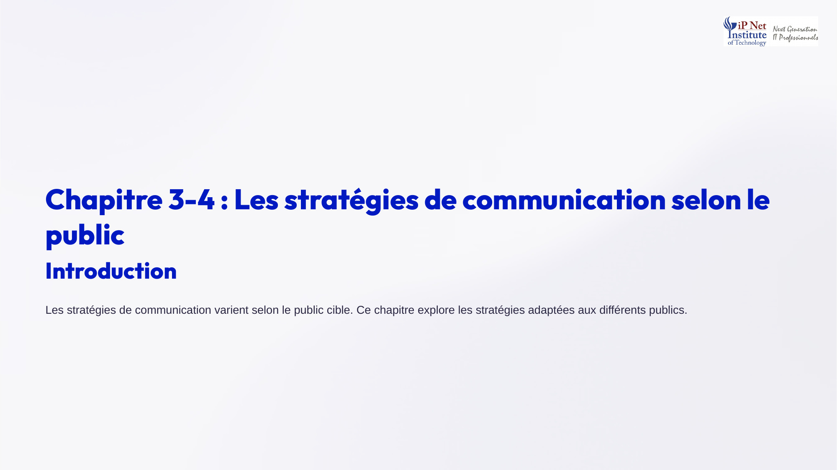
Notes:
Passons au quatrième et dernier chapitre, consacré aux stratégies de communication selon le public. Chaque public a ses propres attentes, et appelle donc une stratégie spécifique. Nous allons examiner cinq publics clés. Les employés, les clients, les partenaires, les médias et les communautés. Pour chacun, nous verrons l'objectif de la communication et les stratégies à privilégier. Commençons par les employés.

Slide 37

Notes:
Commençons par les employés. La communication vise à les informer, les motiver et les impliquer. Quatre stratégies sont efficaces. La communication régulière, par des réunions ou des lettres d'information. La transparence, en partageant les informations importantes. La reconnaissance, en valorisant les contributions de chacun. Et la participation, en les consultant et en recueillant leur feedback. Des employés impliqués sont plus engagés.

Slide 38
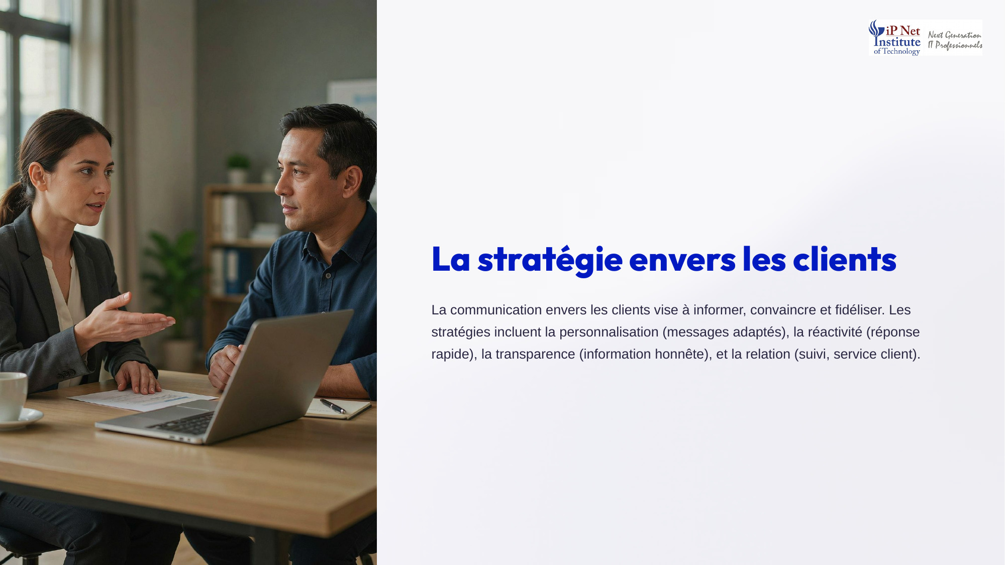
Notes:
Deuxième public, les clients. La communication vise à les informer, les convaincre et les fidéliser. Quatre stratégies. La personnalisation, avec des messages adaptés à chaque client. La réactivité, en répondant rapidement à leurs demandes. La transparence, avec une information honnête, y compris sur les limites d'un produit. Et la relation, grâce au suivi et à un service client de qualité. Un client bien informé reste fidèle.

Slide 39

Notes:
Troisième public, les partenaires. La communication vise à collaborer et à coordonner. Quatre stratégies. La communication régulière, par des réunions et des rapports. La transparence, en partageant les informations utiles. La confiance, qui repose sur le respect des engagements pris. Et la résolution des conflits, par la médiation lorsque des désaccords apparaissent. Un partenariat solide se nourrit d'échanges réguliers. La confiance se construit dans la durée.

Slide 40

Notes:
Quatrième public, les médias. La communication vise à informer et à gérer la réputation. Quatre stratégies. Les relations presse, avec des communiqués et des conférences de presse. La transparence, en fournissant une information vérifiée. La réactivité, en répondant rapidement aux sollicitations des journalistes. Et la gestion de crise, avec une communication de crise préparée à l'avance. Les journalistes apprécient la fiabilité.

Slide 41
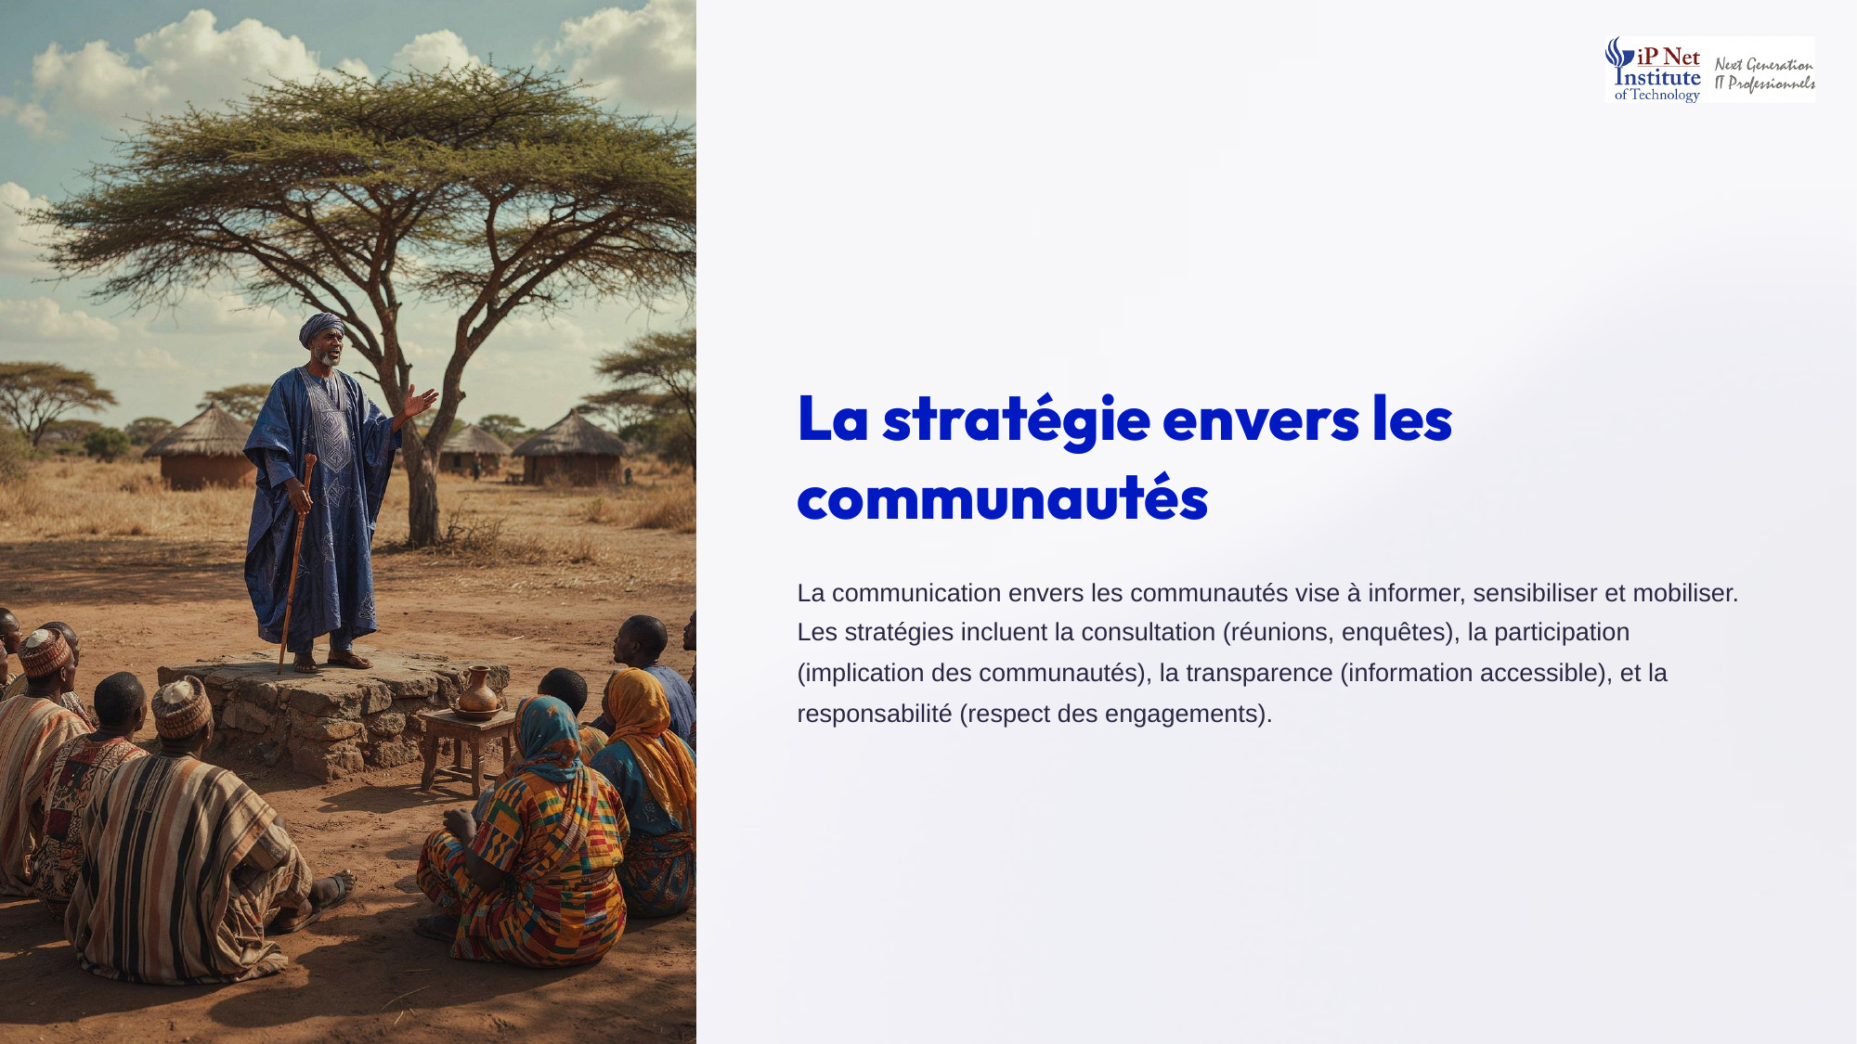
Notes:
Cinquième public, les communautés. La communication vise à informer, sensibiliser et mobiliser. Quatre stratégies. La consultation, par des réunions et des enquêtes. La participation, en impliquant les communautés dans le projet. La transparence, avec une information accessible à tous. Et la responsabilité, en respectant les engagements pris envers elles. C'est essentiel pour les projets de développement. Rien ne se fait sans elles.

Slide 42

Notes:
Voyons des exemples togolais. Le ProMAT applique une stratégie adaptée aux agriculteurs. Il utilise un langage simple, des exemples concrets, des formations pratiques sur le terrain, et un suivi personnalisé. Cette stratégie tient compte du niveau de connaissance et des attentes pratiques des agriculteurs. Elle favorise ainsi l'adoption des nouvelles pratiques agricoles promues par le projet. La pédagogie est au coeur de la démarche.

Slide 43
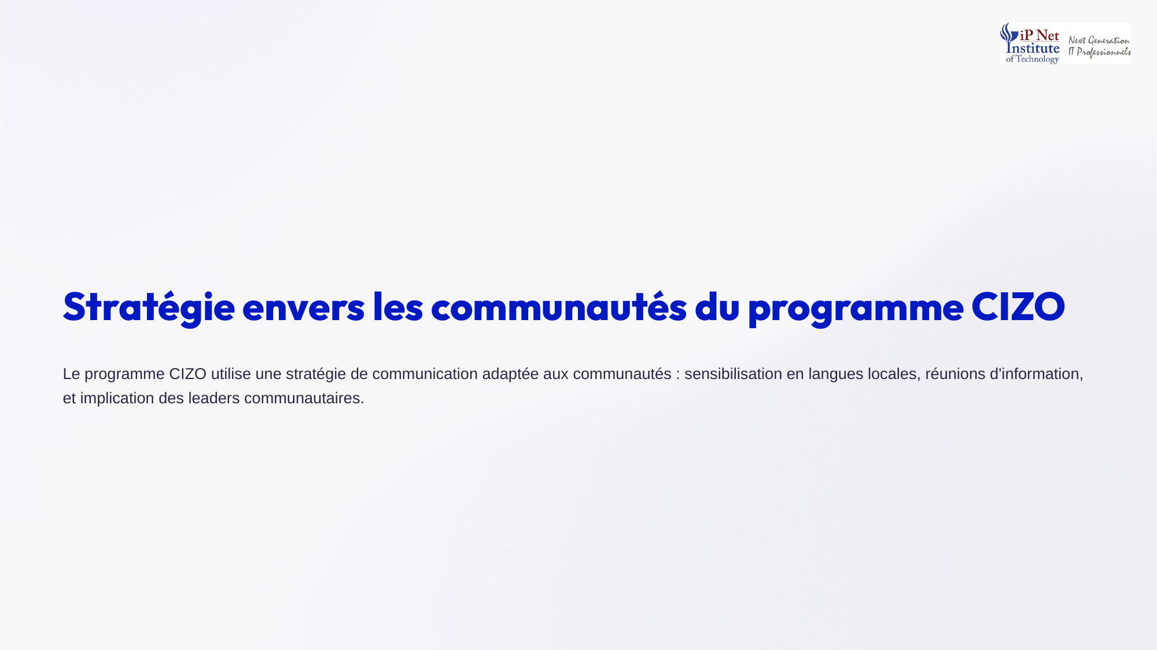
Notes:
Le programme CIZO applique une stratégie adaptée aux communautés. Il mène une sensibilisation en langues locales, organise des réunions d'information, et implique les leaders communautaires, comme les chefs traditionnels. Ces leaders jouent un rôle clé, car leur parole est écoutée et respectée. Les associer au programme renforce fortement la confiance et l'adhésion des populations. Ils deviennent des relais du programme.

Slide 44

Notes:
Le PASH-MUT applique une stratégie adaptée à ses partenaires. Il organise des réunions de coordination, produit des rapports réguliers, et fait preuve de transparence sur les progrès, mais aussi sur les difficultés rencontrées. Cette honnêteté est précieuse. Elle permet aux partenaires d'anticiper les problèmes, et elle renforce durablement la confiance mutuelle. Cacher les difficultés finit toujours par se payer.

Slide 45
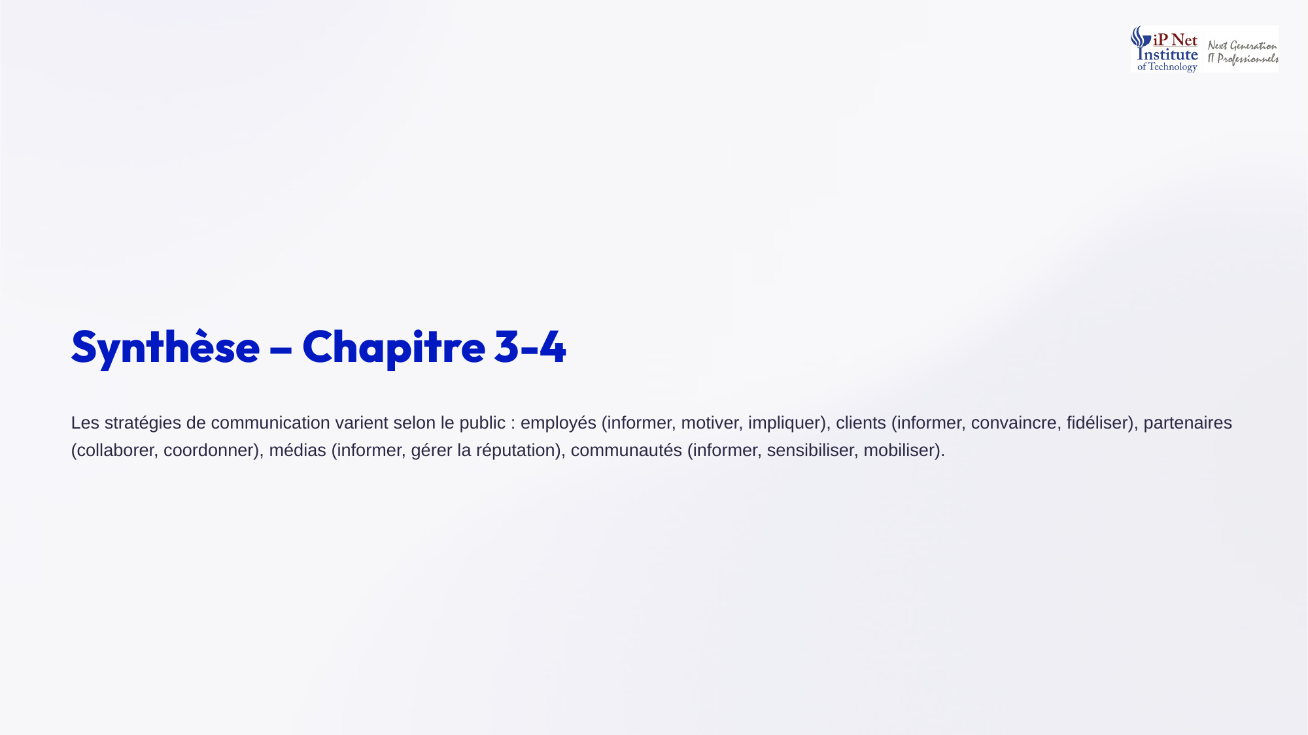
Notes:
Synthèse du chapitre. Les stratégies varient selon le public. Envers les employés, informer, motiver et impliquer. Envers les clients, informer, convaincre et fidéliser. Envers les partenaires, collaborer et coordonner. Envers les médias, informer et gérer la réputation. Et envers les communautés, informer, sensibiliser et mobiliser. Petit quiz, quel public appelle la médiation en cas de conflit ? Les partenaires. Bravo si vous aviez trouvé.

Slide 46
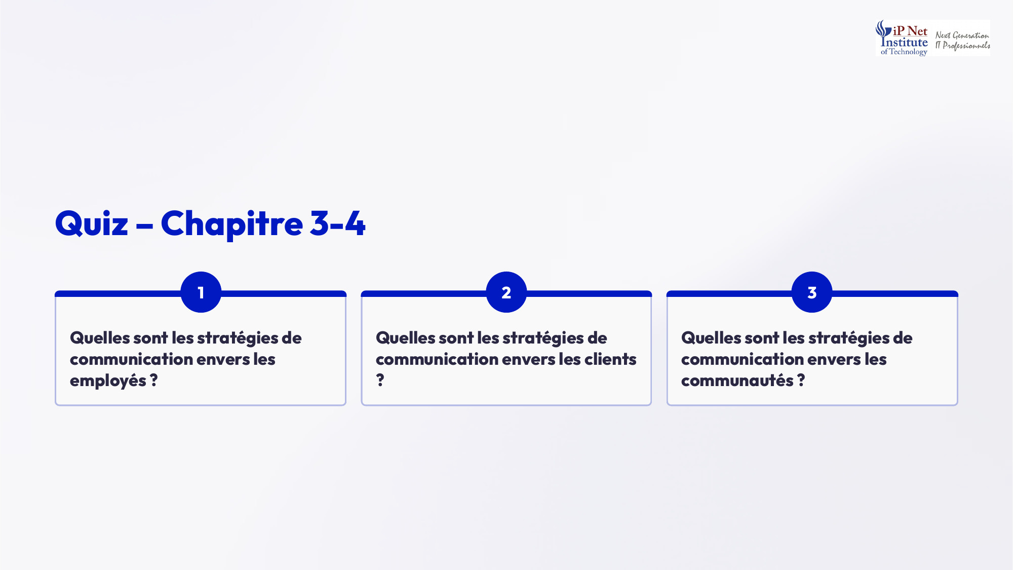
Notes:
Voici les réponses au quiz. Envers les employés, les stratégies sont la communication régulière, la transparence, la reconnaissance et la participation. Envers les clients, la personnalisation, la réactivité, la transparence et la relation. Et envers les communautés, la consultation, la participation, la transparence et la responsabilité. Remarquez que la transparence revient pour chacun de ces publics. Ce n'est pas un hasard.

Slide 47
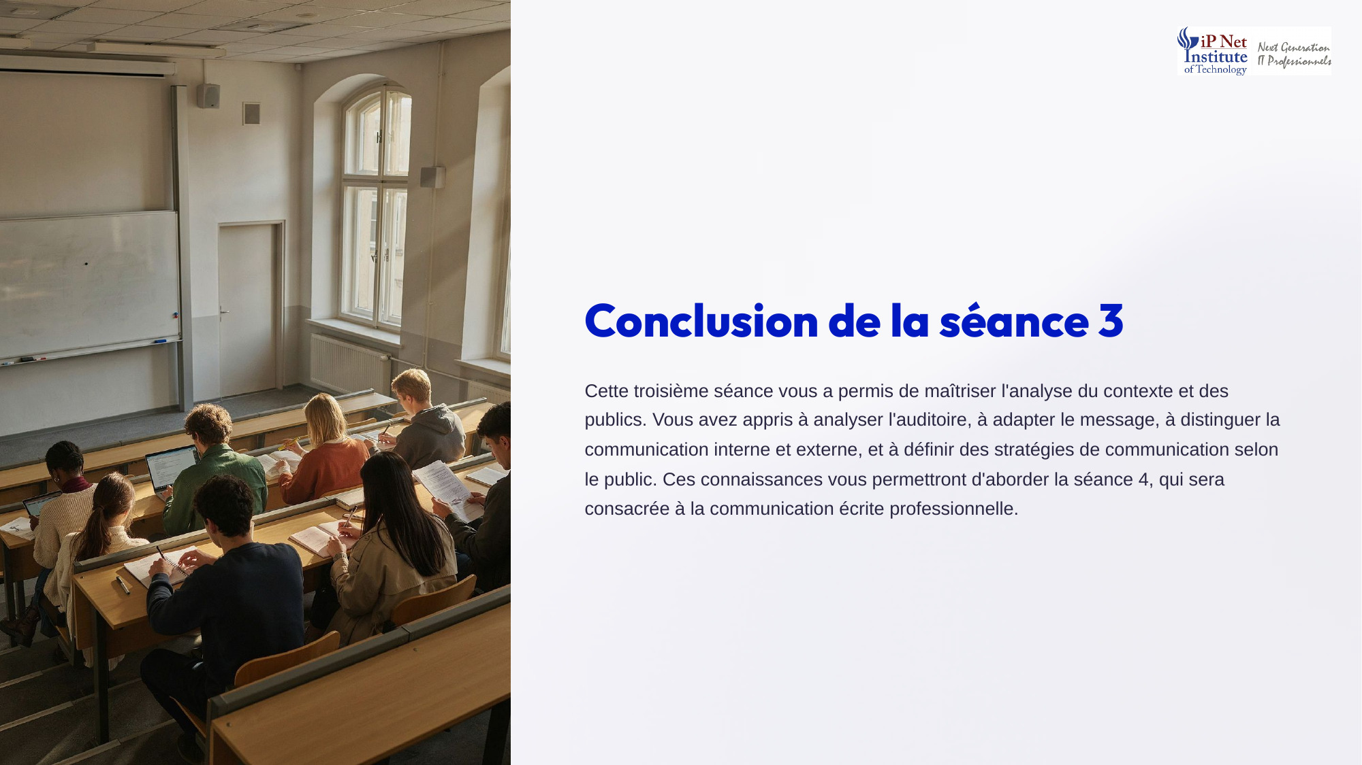
Notes:
Concluons cette troisième séance. Vous maîtrisez désormais l'analyse du contexte et des publics. Vous savez analyser un auditoire, adapter un message, distinguer communication interne et externe, et définir une stratégie de communication selon le public. Ces compétences vous seront indispensables pour la séance quatre, consacrée à la communication écrite professionnelle. Merci pour votre attention, et à très bientôt. Bonne révision à toutes et à tous.

